Slide 1

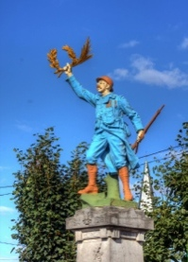
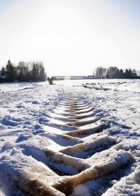
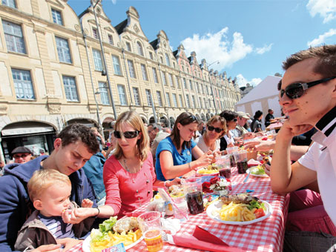
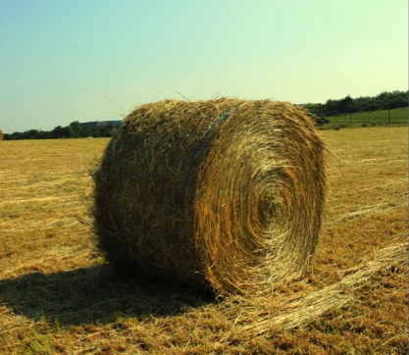
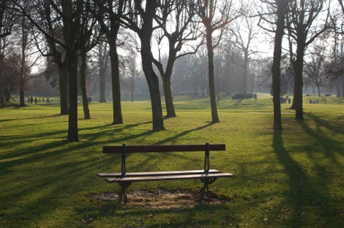

Schéma de Cohérence Territoriale de l’Arrageois
Pré Projet d’Aménagement et de Développement Durables
Réunion des personnes publiques associées
DOCUMENT DE TRAVAIL

Slide 2
Note
2
Le présent document de travail découle des travaux menés durant la phase PADD du SCOT, et notamment des derniers ateliers SCOT du 6 et 7 novembre 2017. Il ne constitue pas le PADD définitif, même s’il s’agit d’une version (format PPT) déjà assez avancée du projet.
La réunion PPA du 17 novembre prochain permettra de poursuivre l’association avec les partenaires et les échanges des élus autour du projet en vue du débat en CS le 27 novembre prochain.

Slide 3

3
1.1 – Affirmer notre rôle de pôle d’équilibre majeur des Hauts de France pour l’irrigation et le rayonnement du centre de la région
1.2 – Fructifier notre alliance inédite de l’urbain et du rural, pour redéployer une attractivité arrageoise globale, métropolitaine et rurale innovante
I Positionnement et stratégie du SCOTA, horizon 2039

Slide 4
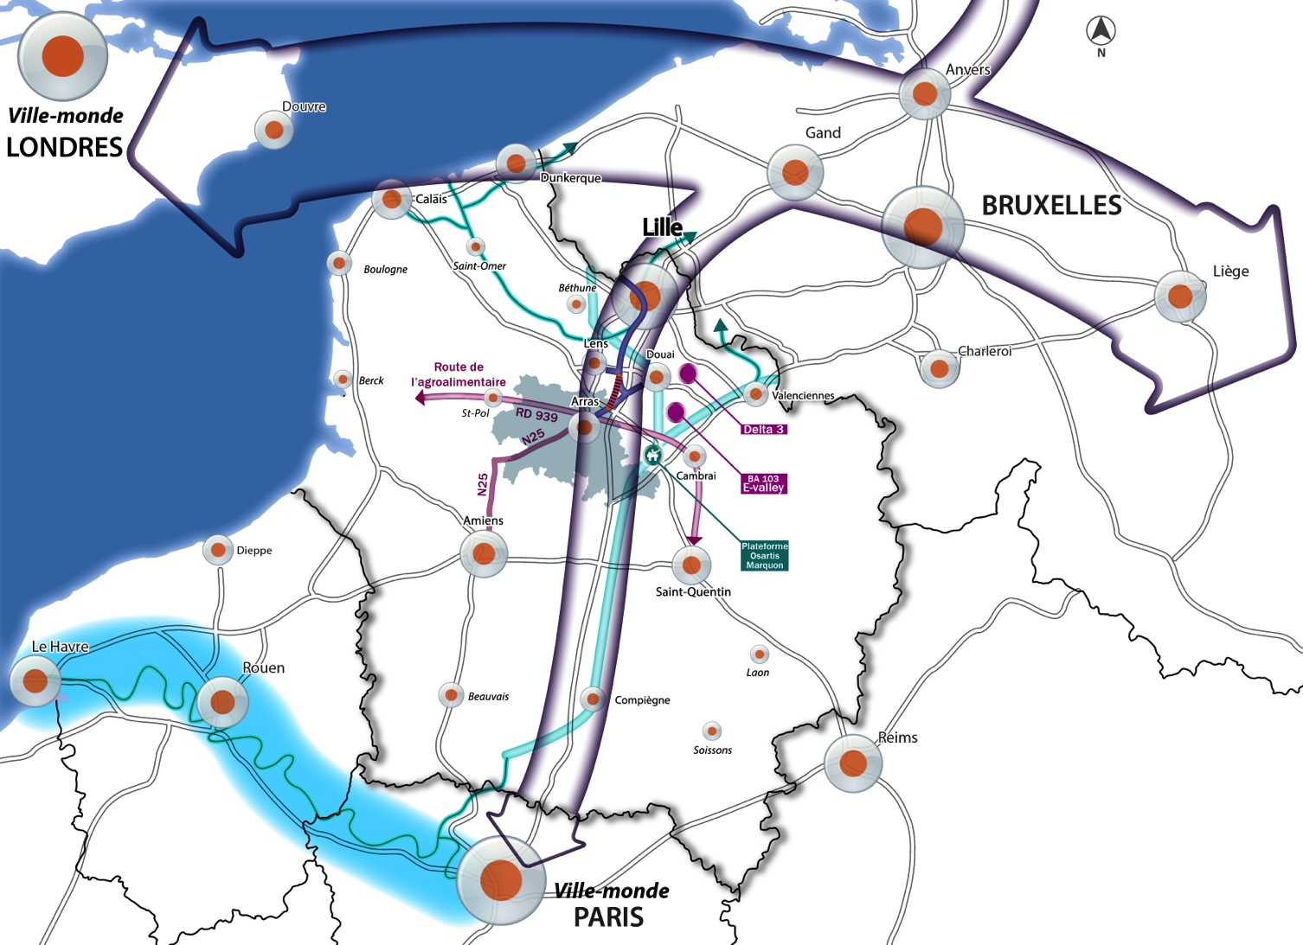
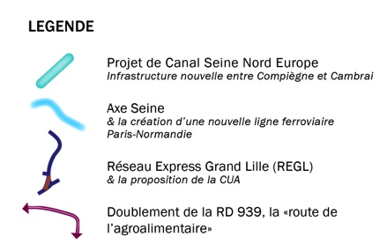

1.1 – Affirmer notre rôle de pôle d’équilibre majeur des Hauts de France pour l’irrigation et le rayonnement du centre de la région
4
≈ 50 % PIB UE à 28 (6 960 milliards €)
Projet de Canal Seine Nord Europe (Compiègne-Cambrai)
Axe Seine – Nouvelle ligne Paris Normandie
A1 - TGV
Réseau express à l’étude Lille-Arras-Amiens
Nouveau barreau ferré Roissy / ligne Amiens-Paris
Finalisation contournement routier Arras
Route de l’agro-alimentaire : finalisation doublement Rd939
Projet à l’étude Gare européenne
Aéroport Roissy
Lignes train : Amiens-Paris, St-Quentin – Douai – réseau express

Slide 5
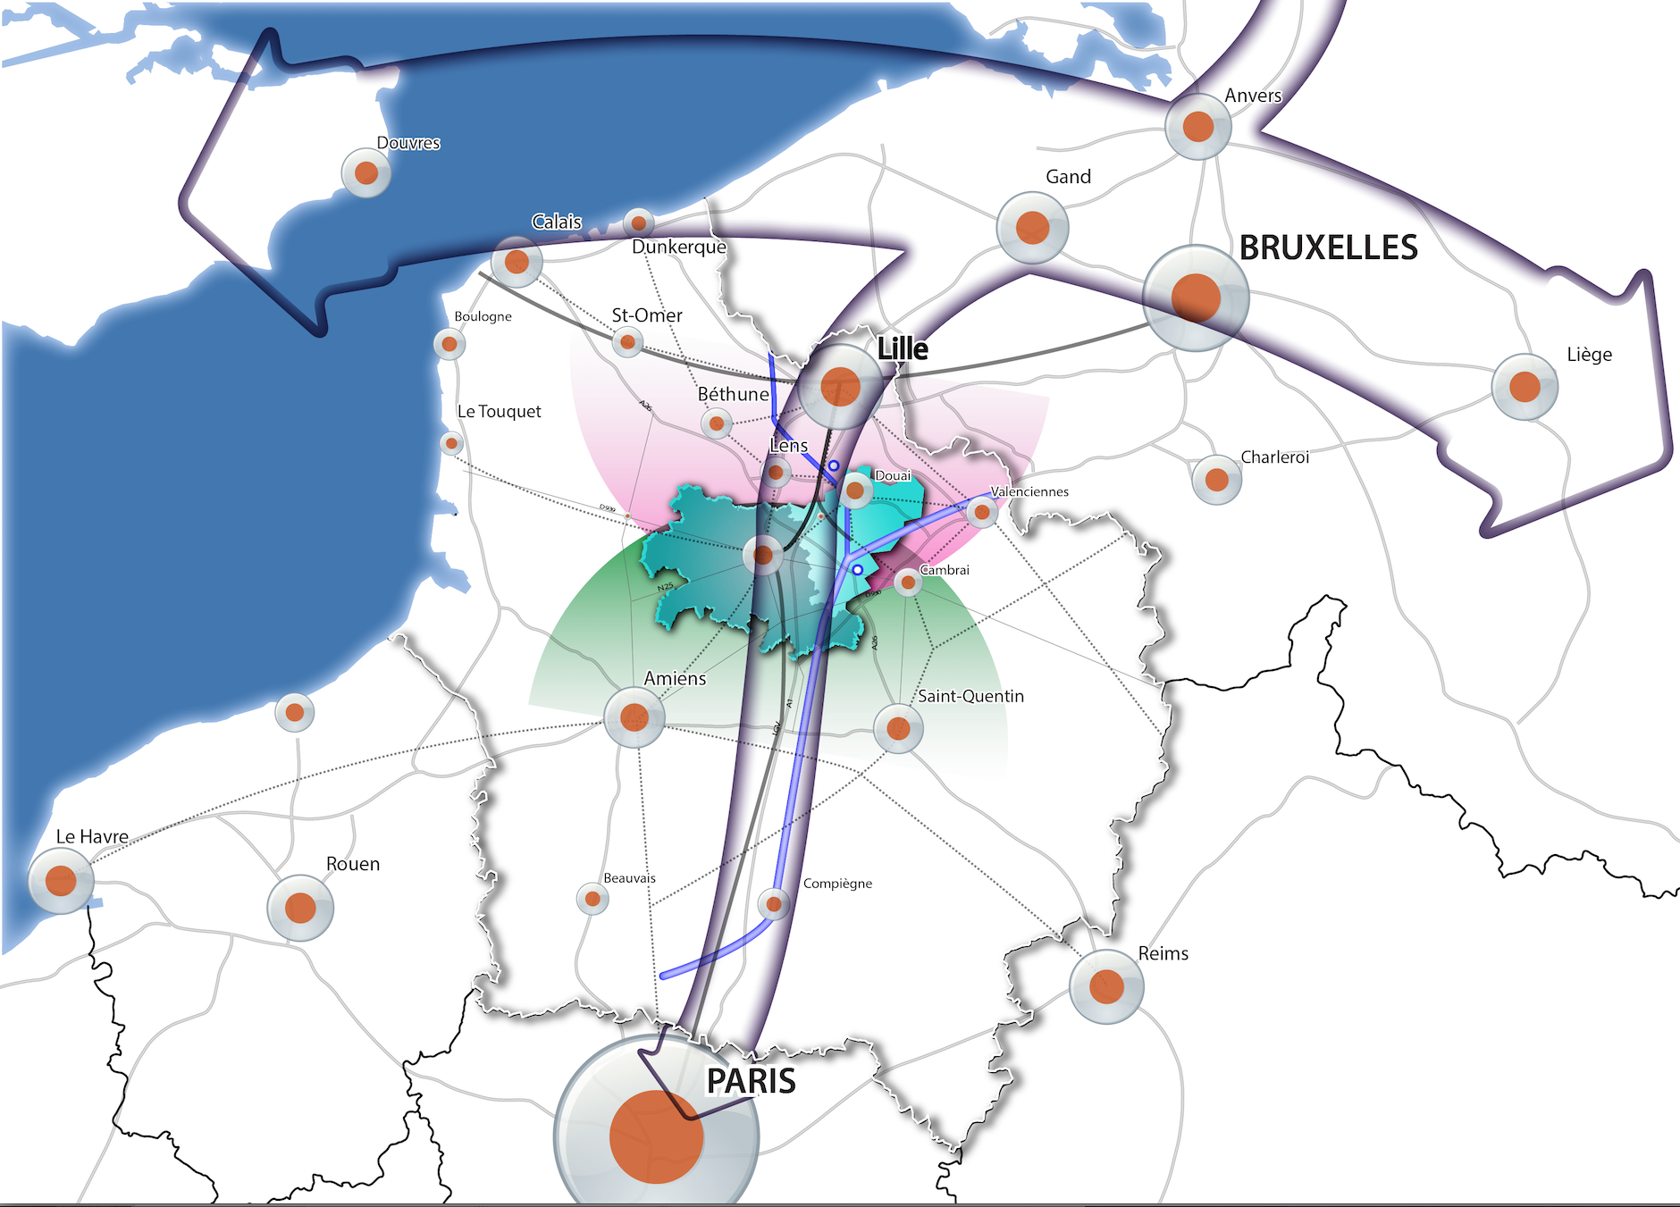
1.2 - Fructifier notre alliance inédite de l’urbain et du rural, pour redéployer une attractivité arrageoise globale, métropolitaine et rurale innovante
5
Une stratégie pour laquelle la mise en valeur des agricultures est une composante essentielle et transversale du projet
Une stratégie qui s’engage pour la croissance verte, l’adaptation au changement climatique et aux mutations technologiques… vers la 3ème révolution industrielle

Slide 6
II
Objectifs des politiques d’aménagement et de programmation
6
2.1 - Cultiver l’Art de vivre arrageois et la qualité de nos ressources (environnementale, culturelles, humaine, agricoles), pour un "autre" mode de développement où proximité au terroir, bien-être, innovation et connectivité feront demain la différence
2.2 - Etre un nœud global et local d’échanges et de flux économiques au cœur des Hauts-de-France

Slide 7
2.1 - Cultiver l’Art de vivre arrageois et la qualité de nos ressources (environnementales, culturelles, humaines, agricoles), pour un "autre" mode de développement où proximité au terroir, bien-être, innovation et connectivité feront demain la différence
PLAN
7
2.2 - Etre un nœud global et local d’échanges et de flux économiques au cœur des Hauts-de-France
2.2.1 Mettre en synergie notre double réalité économique « agglomérée » et « régénérative » et faire valoir l'excellence de nos savoir-faire industriel, agricole et pour l'innovation
2.2.2 S'appuyer sur cette synergie pour redéployer notre force de frappe économique avec un ancrage durable aux flux majeurs européens, régionaux et vers la Normandie
2.2.3 Déployer les moyens de mobilités, et notamment alternatifs, pour une proximité connectée et une irrigation régionale renforcée qui soutient l'accessibilité internationale des Hauts-de-France
2.2.4 Un territoire mobilisé pour la croissance verte et l’adaptation au changement climatique, …l’engagement vers la 3ème révolution industrielle
2.2.5 Développer la culture du risque et une gestion durable des ressources pour un territoire apaisé
2.1.1 Promouvoir l'excellence environnementale et l'accessibilité à la culture-détente, pour une authenticité pérenne et une qualité renouvelée du bien vivre et de l'échange
2.1.2 Affirmer l'armature urbaine multipolaire qui fonde l'équilibre de notre territoire "rural et métropolitain".
  Une organisation en réseau qui valorise l'échelle de proximité de bassins de vie dynamiques, connectés aux fonctions métropolitaines et cultivant la complémentarité de leurs spécificités résidentielles et économiques
2.1.3 Poursuivre une politique de diversification du parc de logement et un urbanisme de proximité : l'Arrageois un territoire qui offre un projet de vie
2.1.4 Sceller notre volonté commune pour mettre en œuvre l’accompagnement et le soutien de toutes les formes d’agricultures

Slide 8
2.1 - Cultiver l’Art de vivre arrageois et la qualité de nos ressources (environnementales, culturelles, humaines, agricoles), pour un "autre" mode de développement où proximité au terroir, bien-être, innovation et connectivité feront demain la différence
8
2.1.1 Promouvoir l'excellence environnementale et l'accessibilité à la culture-détente, pour une authenticité pérenne et une qualité renouvelée du bien vivre et de l'échange
2.1.2 Affirmer l'armature urbaine multipolaire qui fonde l'équilibre de notre territoire "rural et métropolitain".
  Une organisation en réseau qui valorise l'échelle de proximité de bassins de vie dynamiques, connectés aux fonctions métropolitaines et cultivant la complémentarité de leurs spécificités résidentielles et économiques
2.1.3 Poursuivre une politique de diversification du parc de logement et un urbanisme de proximité : l'Arrageois un territoire qui offre un projet de vie
2.1.4 Sceller notre volonté commune pour mettre en œuvre l’accompagnement et le soutien de toutes les formes d’agricultures

Slide 9
9
2.1.1 Promouvoir l'excellence environnementale et l'accessibilité à la culture-détente, pour une authenticité pérenne et une qualité renouvelée du bien vivre et de l'échange

Slide 10
Une trame verte et bleue valorisant la biodiversité, les paysages et la proximité à la nature
10
Poursuivre les politiques : de préservation des zones humides / cours d’eau / bocage associé + d’entretien et de restauration des berges
Favoriser la réhabilitation des patrimoines et notamment hydrauliques (moulins…) et leur valorisation « culture-tourisme-loisirs »
Faire des vallées les appuis pour enrichir :
l’offre de sites d’intérêts, culturels ou récréatifs avec l’opportunité de valoriser :
  les marqueurs de notre cadre de vie spécifique et touristiques (facilité d’accès: culture/nature/patrimoines…ressourcement, sports..)
  des projets autour de l’eau ou de la biodiversité : attracteurs et ancrages pour des axes culturels-touristiques (cf. ci-après)
le maillage de liaisons douces et développer le foisonnement culturel dans l’Arrageois, en lien avec l’extérieur :
  avec des parcours pacifiés notamment vers Arras
  avec des accroches sur les véloroutes (marais d’Amplier-Orville) et le CSNE ainsi que les réseaux de la Somme (baie de Somme – Vallée de l’Authie/Montreuillois) et du Nord (Marais d’Etaing, canal Sensée, l’Escaut, Belgique)
Reconnaître et valoriser le rôle stratégique des vallées…
  …à la fois dans les cycles écologiques et de l’eau…
  … ainsi que pour le déploiement d’une armature culturelle et naturelle de qualité du Montreuillois à l’Avesnois.
  Cette armature soutient les marqueurs forts du grand paysage.
(cf. aussi politique culture-tourisme ci-après)

Slide 11
Projets majeurs & appuis sectoriels aux politiques d’aménagement
11
La Scarpe et le Crichon sont des lieux intenses de valorisation culturelles, sportives, récréatives et écologiques. Ils sont amenés à étoffer encore leur offre notamment autour d’Arras, de Roeux à Acq, en témoigne quelques projets structurants :
    requalification innovante de la friche industrielle Meryl Fiber en espace naturel et récréatif, à St-Laurent-Blangy
    Aménagement Paysager du Val de Scarpe (parc paysager…)
  Ils sont des appuis structurants pour le déploiement d’un réseau culture-tourisme-nature vers le Sud et l’Ouest du SCOTA (vallées du Gy, de la Canche, de l’Authie, de La Sensée,…), mais aussi en lien avec Osartis-Marquion.
Le projet de CSNE et de sa mise en scène paysagère, est aussi un marqueur fort et un appui de premier plan pour le maillage culturel et touristique dans le Sud du territoire (notamment voies douces), mais aussi en lien avec la Somme, Osartis-Marquion et le St-Quentinois.
Sources et Vallées de L’Authie et de la Canche (pédagogie & culture sur la biodiversité…) et plus généralement réfléchir à l’opportunité de développer des maisons des vallées (par exemple dans un pôle touristique de chacune des vallées : pédagogie, infos,…)
Activités de pêche
(cf. aussi politique culture-tourisme ci-après)

Slide 12
Une trame verte et bleue valorisant la biodiversité, les paysages et la proximité à la nature
12
Soutenir la diversité biologique, en préservant les réservoirs de biodiversité et corridors écologiques (cf. carte ci-après), et en poursuivant des politiques de replantation/restauration de milieux impliquant les agriculteurs (cf. ci-après)
Améliorer la qualité des eaux dans le cadre d’une gestion amont/aval cohérente impliquant :
La prise en compte de la trame bleue et des besoins pour la gestion des eaux pluviales et des ruissellements au plutôt dans les projets d’aménagement (enjeu de gestion sur site / collective) :
  Il s’agit aussi de valoriser la présence des paysages d’eau dans les projets urbains pour un gain environnemental ainsi qu’en qualité et diversité d’espace de vie.
  La prise en compte des fossés s’inscrit dans les problématiques de ruissellements et de fonctionnalité des terres agricoles.
L’atténuation / résorption d’obstacles aquatiques, mais aussi les effets fragmentant des milieux terrestres liés aux infrastructures majeures
Une cohérence de gestion de la trame bleue et des ruissellements entre les secteurs du territoire.
Mettre en œuvre une politique de préservation et de régénération des espaces remarquables et des continuités écologiques.
  Une politique adaptée aux enjeux de pression et de maintien des caractéristiques des milieux.

Slide 13
Une trame verte et bleue valorisant la biodiversité, les paysages et la proximité à la nature
13
Organiser des rapports ville / nature (perméabilités éco-paysagères – trame verte urbaine) enrichissant la qualité de vie et maîtrisant les pressions sur les espaces naturels et agricoles :
Avec une attention particulière sur :
  Le bocage en ceinture des bourgs et villages ; élément paysager identitaire de la silhouette urbaine à valoriser (perspective paysagère, insertion des nouvelles urbanisations dans le bocage..)
  La place des cours d’eau en espace urbain et péri-urbain comme respiration verte et composante du paysage urbain à valoriser
  Le maintien de zone tampon gérant le contact des lisières urbaines avec les espaces écologiques
  L’optimisation de l’intégration environnementale des aménagements pour ne pas induire une consommation supplémentaire d’espaces agricoles
  Renforcer l’identité des routes de l’agroalimentaire (RD939, N25, RD917 et RD930 notamment) en relai de leur rôle économique afin de promouvoir la marque qualitative du territoire, l’attractivité du cadre de vie (axes vitrines) : gestion qualitative du paysage et des entrées de ville…
Suite

Slide 14

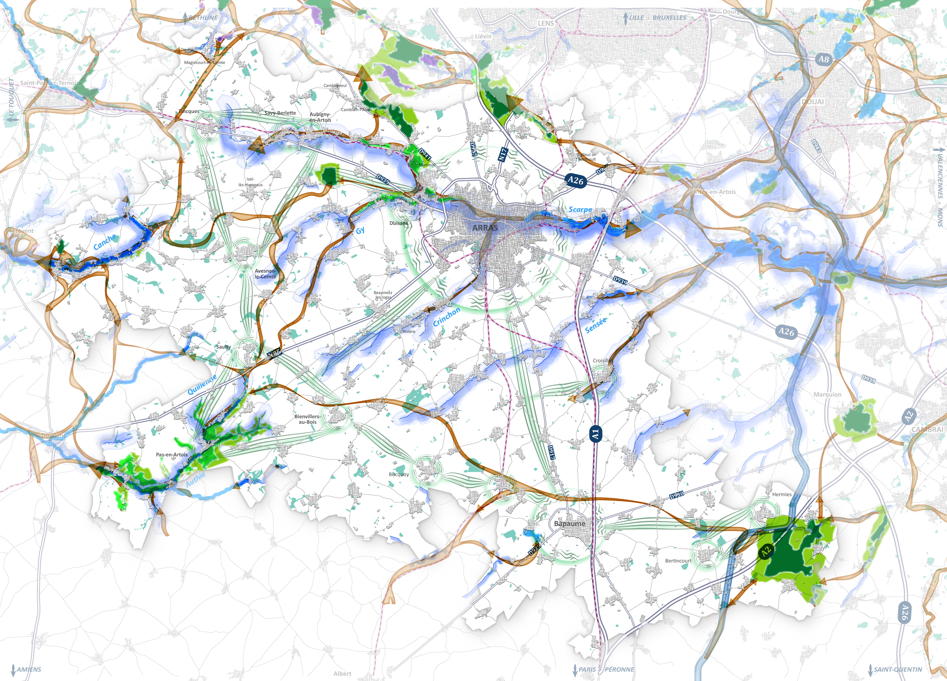


La trame verte et bleue
14
Reconnaître et valoriser le rôle stratégique des vallées à la fois dans les cycles écologiques et de l’eau ainsi que pour le déploiement d’une armature culturelle et naturelle de qualité du Montreuillois à l’Avesnois
Mettre en œuvre une politique de préservation et de régénération des espaces remarquables et des continuités écologiques. Une politique adaptée aux enjeux de pression et de maintien des caractéristiques des milieux :
Les réservoirs de biodiversité
Les corridors écologiques (principes de liaisons)
Des perméabilités écopaysagères à organiser pour favoriser le prolongement de la TVB dans l’espace urbain et qualifier les lisières urbaines
Schéma des principes fonctionnels de la TVB, à préciser dans le cadre du DOO
14

Slide 15
Projets majeurs & appuis sectoriels aux politiques d’aménagement
15
  Poursuivre les actions :
    de replantation de haies menée avec les agriculteurs, intégrant une approche pragmatique et ciblée pour la lutte contre le ruissellement et la recomposition bocagère après remembrement foncier …
    de lutte contre l’érosion des sols et les ruissellements (AESN, …) : avec des enjeux plus forts en contexte de vallée et secteurs de remembrement (CSNE )
  Politique de replantation/recomposition forestière (CUA) associant les agriculteurs pour un gain environnemental compatible avec la compétitivité agricole (et donc en préservant l’espace agricole productif) .
  Faire émerger avec les agriculteurs une politique de préservation des prairies : enjeu de viabilité économique des exploitations et de pertinence écologique / pour l’amélioration du cadre de vie lorsque les prairies sont en lisère urbaine.
  Projet d’aménagements environnementaux et naturels concourant à la trame verte et bleue, à la gestion des risques et à la promotion du territoire (CCCA)

Slide 16
Structurer et diversifier l'offre "culture-tourisme-loisirs" à l'échelle du SCOTA
16
Par cet objectif l’Arrageois déploie une offre multi-face, lisible et structurée où les services aux touristes sont aussi des leviers pour développer les services aux habitants et favoriser un essaimage des pratiques culturelles-récréatives-détentes.
      Des pratiques contribuant à l’animation du territoire et à répondre aux aspirations croissantes des publics pour le bien-être et d’une culture accessible.
  Cette offre à développer vise ainsi à :
      étendre les formes de tourismes tout en affirmant notre position sur les segments « culture-tourisme & ressourcement », avec une place pour le tourisme d’affaires entre Lille/paris contribuant à notre attractivité économique.
      donner du choix et de la spontanéité dans les pratiques des habitants comme des visiteurs
Enfin, par cet objectif, l’Arrageois se met aussi en position de développer et structurer une dynamique touristique et culturelle entre le nord et le sud de la région mais aussi de la Belgique au littoral.
La SPL mise en place à l’échelle du Pays d’Artois est un outil majeur pour le développement et la gouvernance touristique.

Slide 17
Structurer et diversifier l'offre "culture-tourisme-loisirs" à l'échelle du SCOTA
17
Développer le rayonnement des marqueurs forts du territoire « tourisme de mémoire, culture & patrimoine » à l’appui :
  de la renommée d’Arras, ville d’Art et d’Histoire et de grands événementiels, qu’il s’agit de préserver et toujours promouvoir (Citadelle/UNESCO…)
  d’un positionnement stratégique sur un axe culture-tourisme majeur Lille-Paris et à proximité de sites externes rayonnants dont les liens avec Arras contribuent à soutenir une visibilité nationale et internationale de l’ensemble : Louvre-Lens, Vimy…
  d’une desserte train de premier plan et d’un positionnement sur les flux touristiques Nord/Littoral qu’il s’agit de capter
Soutenir l’offre touristique d’affaires, à Arras, mais aussi dans le rural pour une offre complémentaire
  La gare, le projet de gare européenne, les équipements universitaires et de recherche, l’Atria, la future connexion train à Roissy via Amiens… sont des appuis majeurs pour développer une offre touristique d’affaires qui renforce sa visibilité à grande échelle. Ce développement suppose d’étoffer aussi l’offre hôtelière adaptée.
Développer le e-tourisme et l’accueil (CSNE…)

Slide 18
Structurer et diversifier l'offre "culture-tourisme-loisirs" à l'échelle du SCOTA
18
  Une offre en réseau des sites d’intérêts, projets (CSNE…) et liaisons douces (bouclages) :
    favorisant les parcours thématiques avec des alternatives et complémentarités utilisant les atouts d’un tourisme multi-face, de proximité, convivial, expérientiel (cf. carte et projets ci-après)
  Une offre « culture-tourisme-loisirs » :
Facile d’accès, pour les habitants & visiteurs, + en termes d’équipements abordables pour les associations/spectacles
Diversifiée, pour un foisonnement des activités et pour plus de capacité à fidéliser et élargir les cibles de publics touristiques (accueil de groupes, séjour en famille, jeunes…)
En résonnance avec l’Art de vivre arrageois, pour des expériences conviviales et partagées où lien social et accueil touristique participent d’une vitalité globale du territoire
Propice au ressourcement (et tourisme vert), pour des activités culturelles, récréatives, sportives, expérientielles dans un cadre « urbain » & « rural » apaisé, avec une proximité à la nature et au terroir (Favoriser le lien agriculture-tourisme).
Développer les voies douces : Bouclages dans le SCOTA, connexions aux véloroutes, grands axes de randonnées (Via Francigéna…) et au CSNE…
Développer l’offre d’hébergement
  Une offre d’hébergement favorisant la diversité des gammes mais aussi des capacités d’accueil : Hôtellerie classique, de charme, gîtes & chambre d’hôtes, hébergement insolite et de plein air… Accueil pour des individuels, des groupes…

Slide 19

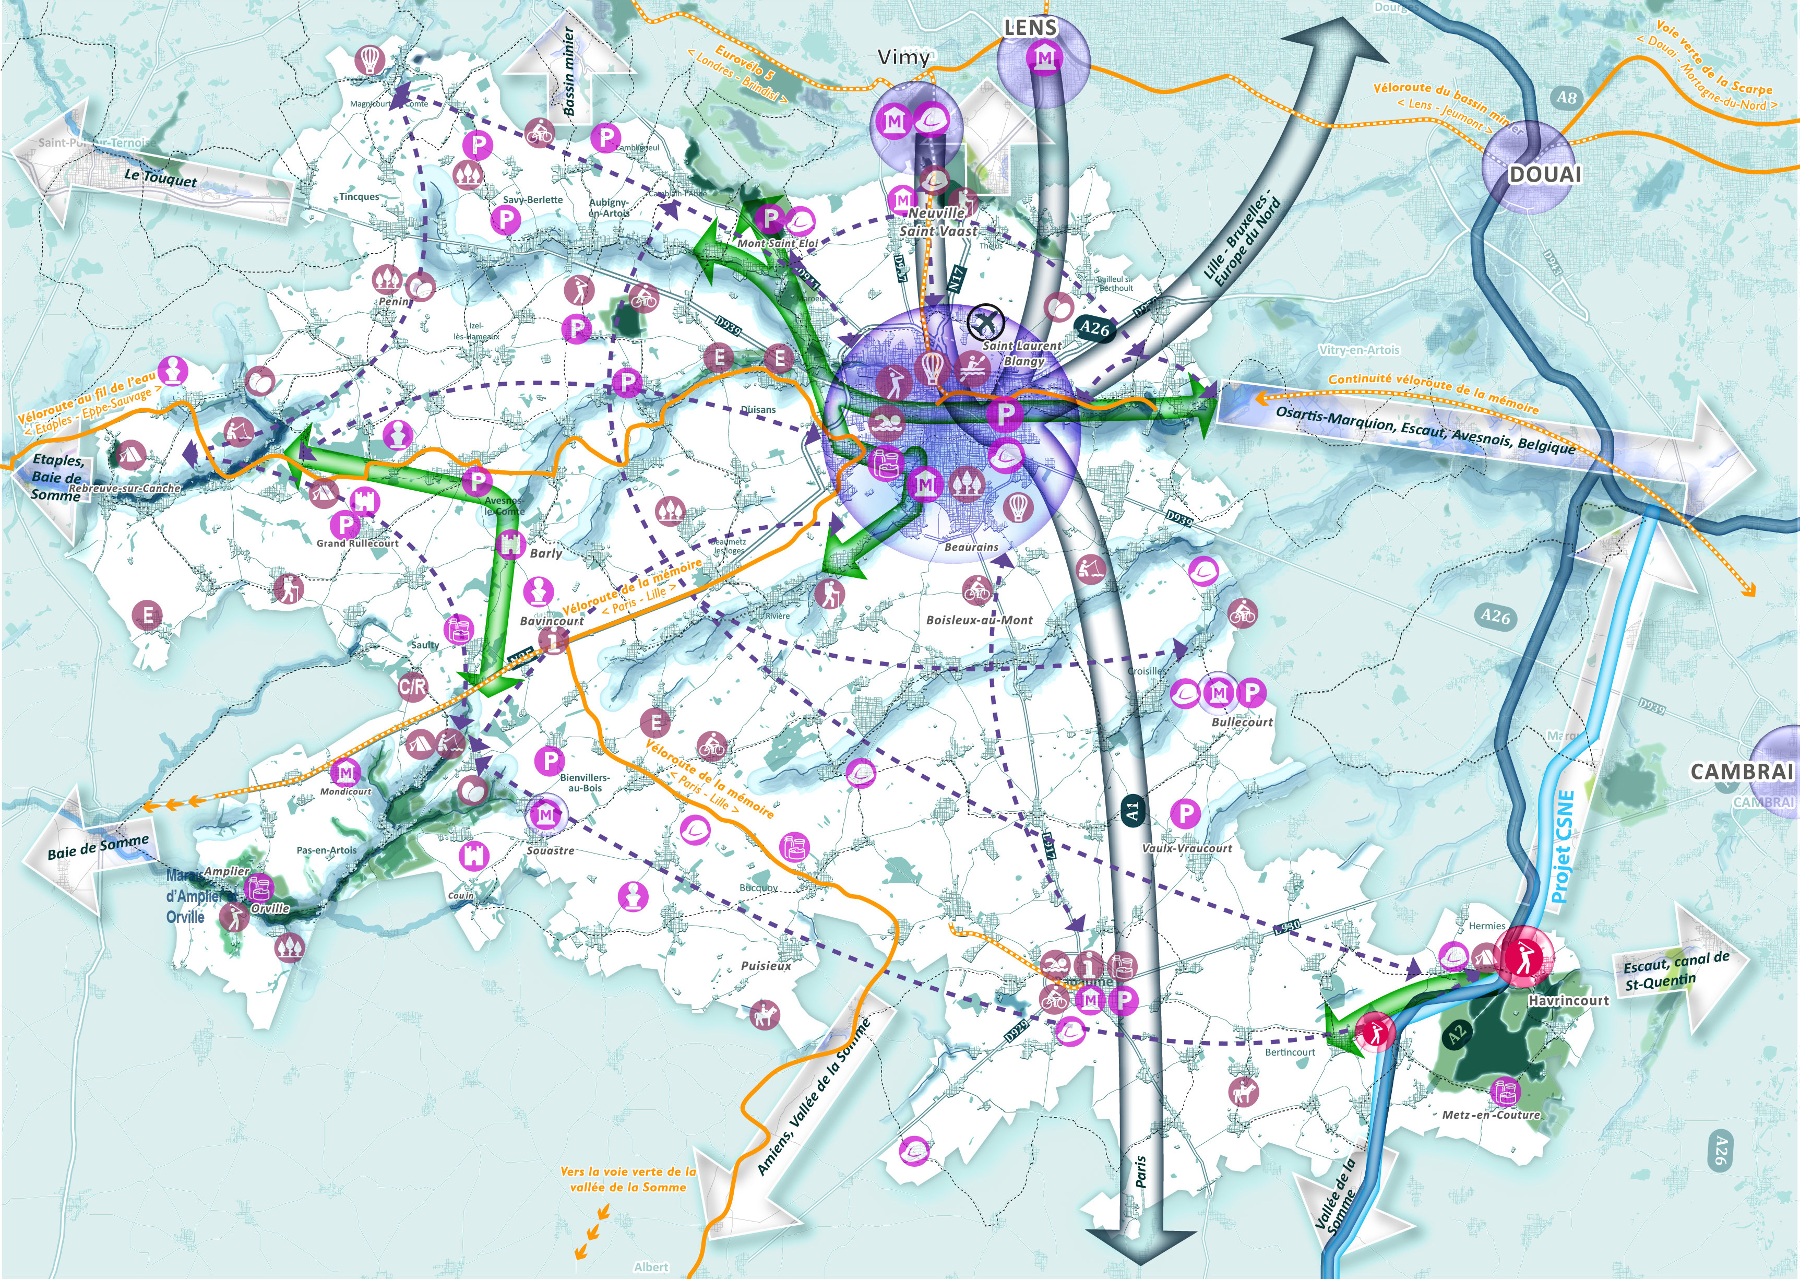


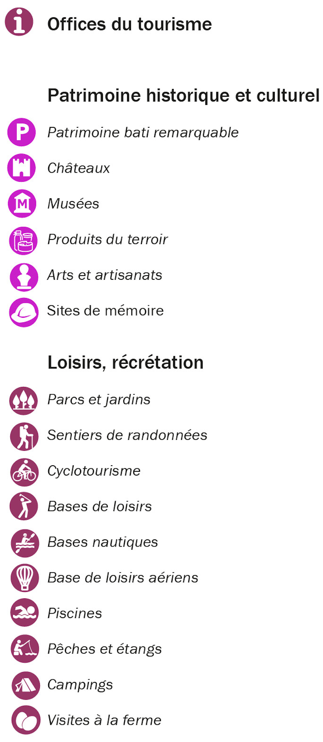





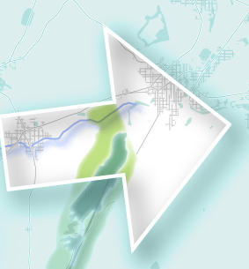



La trame culturelle et touristique
19
Mise en réseau structurée de différentes pratiques culturelles et touristiques à l’échelle du SCOTA s’appuyant :
Sur les pôles et flux touristiques majeurs
Sur les équipements et sites irriguant le territoire :
Itinéraires doux
Vallées, trame verte et bleue
Un réseau culturel et touristique déployé à l’échelle du SCOTA, en relais d’Arras, développant nos capacités à :
capter les flux touristiques en lien avec le littoral (Montreuillois…), Paris et l’Europe du Nord ;
structurer une offre culture-tourisme sur l’axe Avesnois, Escaut/Canal de St-Quentin, Boulonnais, Baie de Somme / Amiens et autour du CSNE.
Sur les projets et axes internes structurants :

Slide 20
20
Projets majeurs & appuis sectoriels aux politiques d’aménagement
  Projets CUA :
    Mise en valeur des équipements nautiques du Val de Scarpe : développement de la voie d’eau
    Citadelle / UNESCO phase 3
    Redynamiser l’aérodrome de Roclincourt (baptême de l’air, Vol à voile…)
  Projets CCSA:
    Projet de valorisation paysagère et sportive du CSNE et de base de loisirs-détente-ressourcement dans la CCSA : points d’ancrage touristiques structurant en développement au Sud du SCOTA pour une valorisation en lien avec le CSNE.
    Projet de musée municipal et d’école de musique (salle de répétition)
    Aménagement d'un lieu multimédia (bibliothèque, espace numérique et Office de tourisme) à Bapaume
  Projets CCCA:
    Création d’un pôle d’enseignements et de loisirs sur la commune de Berlencourt-le-Cauroy
    Reconnaître la diversité des patrimoines et activités culture-tourisme-loisirs, exemples : Citadelle-Beffroi d’Arras / UNESCO, églises à crochets, fortifiées (Avesnes le comte) / Route des 7 châteaux (CCCA) / Grands souterrains (Château d’Habarcq…) / Moulins & Château / fermes pédagogiques / offre de séminaire au Presbytère de Savy-Berlette, Associations musicales, …
20

Slide 21
21
Projets majeurs & appuis sectoriels aux politiques d’aménagement
  Les vallées de la Scarpe et du Crichon sont des points d’ancrage majeurs pour le réseau touristique et de loisirs
  Poursuivre le développement des « village patrimoine »
  Etudier la création d’une véloroute « Pas-Bucquoy-Bapaume-Hermies » liaisonnant le Sud du territoire.
  Faciliter le changement de mode de déplacement dans les mobilités touristiques en faveur notamment du vélo et de la marche : parking organisé en lien avec des parcours touristiques, sportifs ou culturels…
  Soutenir l’offre en équipements / installations pour le milieu associatif et les activités culturelles, de spectacle ou sportives, en intégrant les enjeux d’une offre abordable notamment dans l’espace rural (Projet d‘équipements pour des associations / spectacle dans la CCCA).
  Des thèmes « culture-tourisme » en réflexion au-delà des marqueurs touristiques principaux : l’Eau, la Terre, l’Energie, la Nature… qui peuvent trouver des déclinaisons en lien avec la stratégie écologique du territoire, de valorisation de sa ruralité, d’un positionnement sur le ressourcement / « bien –être ». C’est aussi un support potentiel pour développer une marque territoriale, au-delà du tourisme, expression de la qualité arrageoise.
21

Slide 22
22
2.1.2 Affirmer l'armature urbaine multipolaire qui fonde l'équilibre de notre territoire "rural et métropolitain".
  Une organisation en réseau qui valorise l'échelle de proximité de bassins de vie dynamiques, connectés aux fonctions métropolitaines et cultivant la complémentarité de leurs spécificités résidentielles et économiques
    L’objectif est d’offrir aux acteurs et populations des opportunités et modes de vie différents où le lien aux spécificités locales (en particulier économiques) est valorisé, tout en ayant un accès accru aux fonctions métropolitaines.
    C’est en effet l’alliance et la proximité des savoir-faire productifs locaux avec l’élévation du niveau de services aux résidents, salariés et touristes qu’il s’agit de cultiver et de mettre en réseau à l’échelle du SCOTA pour faire jouer les complémentarités et mieux répondre aux attentes de demain, aux enjeux d’innovation.
    Le développement des services et capacités résidentielles a ainsi pour objectif d’affirmer des bassins de vie de proximité dynamiques s’appuyant sur des centralités fortes, dans un réseau structuré qui déploie l’accessibilité (réduction des déplacements contraints et temps de parcours).
    Les objectifs de croissance démographique doivent permettre la mise en œuvre de cette stratégie.

Slide 23
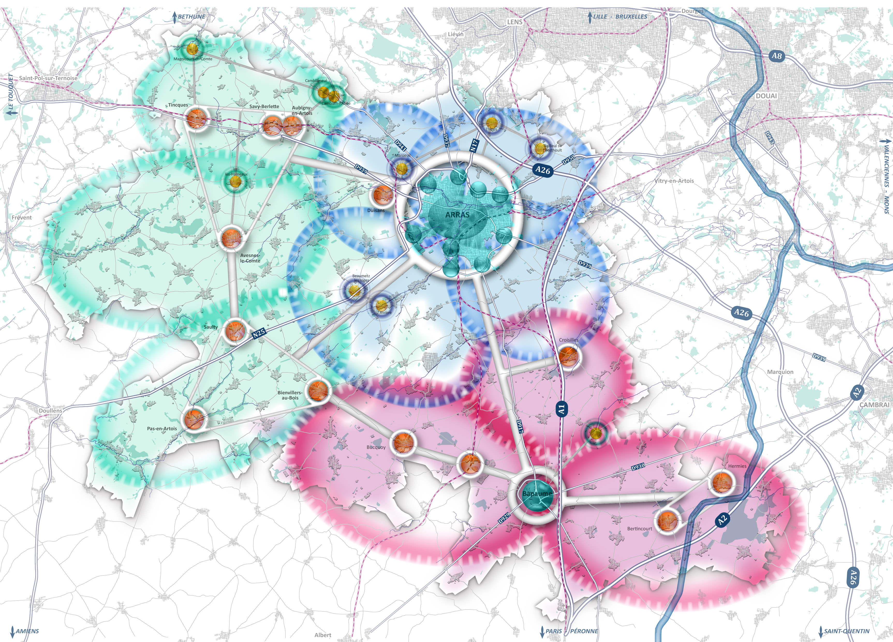
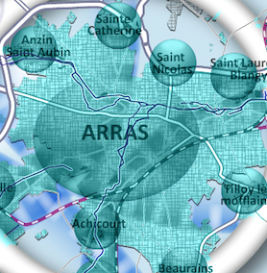

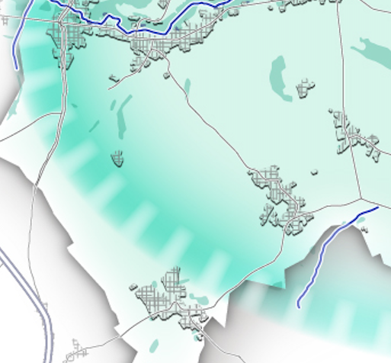
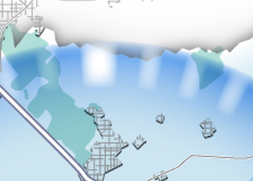
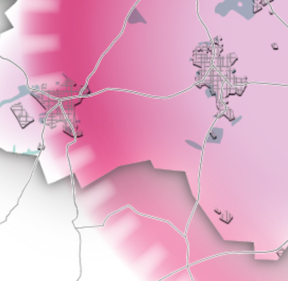

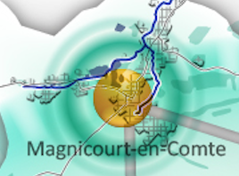
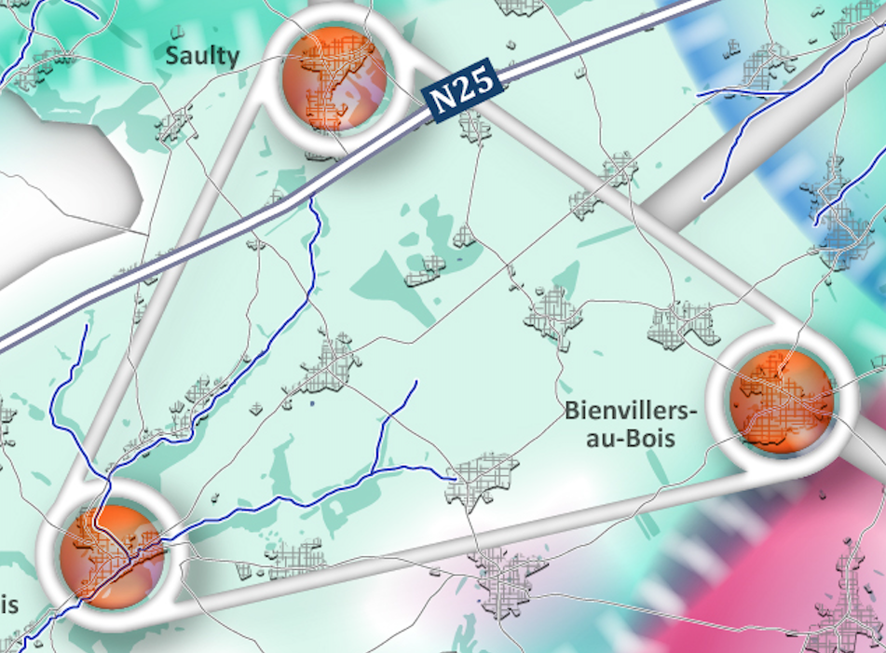
L’armature urbaine et de services 1/3
Une armature urbaine structurée autour de pôles urbains et bassins de vie de proximité dynamiques soutenant la vitalité rurale et le rôle métropolitain d’Arras.
Elle renforce le poids résidentiel des pôles (et notamment d’Arras) et leur rôle complémentaire pour :
assurer une irrigation équilibrée du territoire en services accessibles (incluant les transports), en relais d’Arras et Bapaume qui sont les pôles urbains majeurs ;
faciliter l’organisation de l’échelle de proximité avec les communes non pôles et soutenir ainsi la vitalité de ces communes ;
renforcer la proximité habitat / emplois dans l’urbain et le rural
23
Les pôles majeur, pivot et d’équilibre organisent les capacités résidentielles structurantes et majoritaires du territoire (autour d’environ 60/65% des nouveaux logements créés à l’échelle du SCOT à 20 ans)
Pôle majeur : Arras et couronne urbaine
Pôle relais ruraux
Pôle pivot majeur : Bapaume
Pôle d’appui ruraux
Bassins de vie de proximité (perméables)
Pôle d’équilibre composé de communes en réseau

Slide 24
L’armature urbaine et de services 2/3
24
Les pôles majeurs et pivot développe l’offre structurante en services, notamment supérieurs, pour les habitants et entreprises. Ils ont un rôle essentiel pour développer l’innovation et redéployer notre force de frappe économique sur les grands axes de flux européens et régionaux :
Le pôle d’Arras (axe Europe du Nord-Paris) auquel s’adosse un pôle économique Est arrimé à l’A1et D939 ;
Bapaume au rôle de pôle pivot appuyant Arras pour l’équilibre nord-sud et est-ouest du territoire en fonction métropolitaine et de transport, l’ancrage économique sur l’A1/A2, les routes de l’agro-alimentaire et le CSNE.
Les pôles d’équilibre sont des centralités fortes en réseau qui équilibrent, certes avec un rayonnement plus local, l’irrigation en services et économique est-ouest et nord sud du territoire en relais d’Arras et Bapaume.
Ils ont pour vocation de soutenir la vitalité des bassins de vie où se structure l’échelle de proximité (bassin de vie de proximité) :
  en développant une offre de services organisant mieux les rapports entre les communes non pôle et les pôles d’Arras et Bapaume ;
  en tenant compte de la diversité des besoins notamment quotidiens afin d’apporter des réponses pertinentes en niveau de services (incluant les transports) et en mutualisation des équipements.
Ils contribuent au maillage d’équipements spécifiques d’échelle SCOT (touristique, économique, transport…).
Ils assument un rôle d’irrigation économique pour des activités de rayonnement local et régional s’appuyant sur les routes de l’agroalimentaires qu’ils soutiennent, sur des activités de proximité (notamment artisanale) et/ou en lien avec les savoir-faire locaux, nos filières d’excellence, mais aussi d’innovation.
Duisans est un pôle commercial imbriqué au pôle d’Arras. Avec Bapaume, Achiet le Grand organise une offre économique et de services valorisant sa desserte gare en lien avec le projet de réseau express Lille-Amiens.

Slide 25
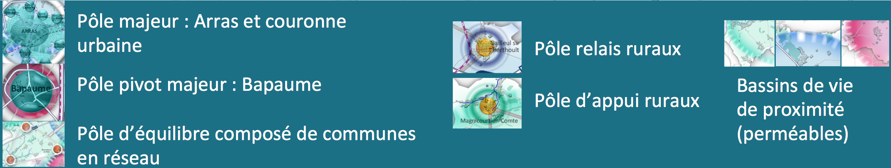
L’armature urbaine et de services 3/3
25
Des pôles relais ruraux jouent un rôle de proximité mais aussi de relais complémentaire à l’offre de services d’Arras favorisant l’irrigation des bassins de vie et donc un meilleur accès au ressources urbaines à l’échelle de toute la CUA. Ils contribuent à l’irrigation économique locale et touristique.
Les pôles d’appuis ruraux (CCCA) jouent un rôle de proximité et soutiennent le rôle des pôles d’équilibre qu’ils ne peuvent assumer seul pour organiser l’échelle de proximité sur l’ensemble du bassin de vie et/ ou pour répondre à un contexte local spécifique (économique, en termes de mobilité, touristique…).
Les communes non pôles renforcent leur rôle de proximité en tenant compte de leur capacité. Elles mettent en valeur leurs spécificités notamment économiques, paysagères, touristiques, de leurs activités primaires, de leurs commerces de proximité
Les pôles majeur, pivot et d’équilibre constituent un premier niveau de maillage. Le Scot pourra être amené à affiner/compléter son maillage de second niveau dans le cadre de son DOO, et notamment les pôles d’appui ruraux.

Slide 26
Un niveau de croissance déterminé pour pérenniser les ressources nécessaires au développement économique et assurer des dynamiques sociales et générationnelles équilibrées
26
Le choix du niveau de croissance à horizon 20 ans est déterminé pour :
– offrir un projet de vie aux actifs du territoire, élément essentiel pour préserver les savoir-faire qu’ils incarnent sur notre territoire et assurer la cohérence de notre stratégie économique ;
– garantir une évolution équilibrée des dynamiques sociales et générationnelles ;
– avoir les capacités d’agir sur la qualité du développement et faire du cœur de la région un espace dynamique avec une marque de qualité dans lequel la ruralité à pleinement son rôle au côté des espaces agglomérés.
  Favoriser la création d’environ 16 / 17 000 emplois (en moyenne + 840 emplois / an). Ce rythme est un peu plus soutenu qu’entre 1999 et 2007 (+797 emplois/an) car :
  il intègre la sortie de crise de 2008 ;
  il traduit notre stratégie de redéployer notre force de frappe économique, en particuliers sur les fonctions productives industrielles & tertiaires, pour défendre la compétitivité de nos filières (notamment agricole et agro-alimentaires) et organiser les conditions de la diversification vers les nouvelles économies.
  Mais aussi pour préserver un dynamisme de l’emploi qui ne peut plus compter sur la même croissance des emplois publics qu’au début des années 2000.
  il s’agit pour le territoire de maintenir son niveau d’autonomie (et d’assumer son rôle de pôle majeur d’irrigation régional), c’est-à-dire le rapport entre emplois et actifs (ou taux de concentration) qui, pour être équilibré, doit se situer autour de 1,08 à horizon 20 ans (1,05 en 2012).

Slide 27
Un niveau de croissance déterminé pour pérenniser les ressources nécessaires au développement économique et assurer des dynamiques sociales et générationnelles équilibrées
27
  Organiser l’accueil résidentiel, au-delà du point mort, qui est nécessaire pour limiter le vieillissement et accueillir des actifs :
  prendre en compte le « point mort », c’est-à-dire le besoin en logement nécessaire pour le maintien de la population. Ce besoin est déterminé́ pour une part par des tendances lourdes liées au vieillissement, à la modification des modes de vie (divorces, décohabitation*) et à une attractivité du territoire pour les 50-64 ans alors que les 30-50 ans sont presque autant à partir du territoire qu’à s’y installer.
  répondre à des objectifs de populations, sociaux et générationnels équilibrés grâce à une offre en logement diversifiée. Cette offre doit en effet permettre d’accompagner les besoins des différents publics (personnes âgées, jeunes et étudiants,…) et d’accueillir des actifs de tous niveaux de qualification, en cohérence avec notre stratégie économique.
  En conséquence, un besoin à 20 ans d’environ 20 400 nouveaux logements* pour accompagner une croissance de population de l’ordre de 18 500 / 19 000 habitants par rapport à aujourd’hui (le territoire atteignant ainsi autour de 188 / 189 000 habitants dans 20 ans).
Suite
* Le nombre moyen de personnes par logement passant de 2,30 en 2016 (estim.) à 2,05 à horizon 20 ans

Slide 28
28
2.1.3 Poursuivre une politique de diversification du parc de logement et un urbanisme de proximité : l'Arrageois un territoire qui offre un projet de vie

Slide 29
Une offre de logements valorisant et diversifiant le parc actuel pour fluidifier les parcours résidentiels aux échelles EPCI et SCOTA et fidéliser les ménages sur le territoire
29
Permettre des parcours résidentiels ascendants, mais aussi du locatif et de l’accession multi-cible (social et libre) en lien avec les qualifications et revenus des ménages, et une réponde aux nouvelles aspirations qu’impliquent les changement des modes de vie
La stratégie économique vise à accueillir des cadres comme des employés, des jeunes et des familles, en parallèle d’une offre adaptée pour les séniors et leur parcours résidentiel.
  Diversifier les types de logements en lien avec les qualifications et revenus des ménages (employé qualifié, cadres, séniors…). Cette diversification intègre aussi des objectifs :
  de moyens et petits logements, en particulier dans les pôles du SCOT amenés à faciliter l’installation d’actifs, notamment jeunes ou en début de parcours résidentiel dans le territoire, et à répondre aux besoins de seniors recherchant la proximité des services.
  de maintien dans le temps d’une offre de grands logements avec des prestations de qualité dans les centres bien pourvus en services afin de maintenir et de renforcer la présence de familles et cadres.
  Développer un offre privée conventionnée (locative et en accession) de logements confortables, à prix maitrisés, accessibles aux actifs du territoire et notamment aux jeunes.
  Le développement d’une offre locative (conventionnée ou non) contribue aussi à répondre à certains profils d’actifs : en transition dans leur parcours résidentiel (avant accession), en lien avec un mode de vie plus urbain ou une mission professionnelle temporaire sur le territoire (chantier CSNE, cadres de grandes entreprises…,…).
  Développer l’offre pour les étudiants, en particulier dans le pôle majeur.

Slide 30
Une offre de logements valorisant et diversifiant le parc actuel pour fluidifier les parcours résidentiels aux échelles EPCI et SCOTA et fidéliser les ménages sur le territoire
30
  Développer une offre en logements sociaux adaptées aux besoins réels de la demande sociale (et intégrant les exigences légales). Cette offre sera favorisée à proximité des centralités et des services, et donc en particulier dans les pôles du SCOT et les centres-bourgs. Cela n’exclu pas la place d’une offre en secteur rural plus isolé qui correspond à une certaine demande.
  Tenir compte :
  des besoins plus marqués de petits et moyens logements, qui répondent notamment à la demande de dé-cohabitants et de personnes âgées.
  des besoins pour les ménages les plus précarisés.
  des opportunités de développer des programmes intergénérationnels.
  Soutenir une réponse adaptée aux besoins des publics spécifiques : personnes en difficulté́, personnes à mobilité́ réduite, jeunes travailleurs, gens du voyage, travailleurs saisonniers
  Assurer une offre attractive et diversifiée pour les personnes âgées, en ville et à la campagne, qui s’articule avec une politique de maintien à domicile. Poursuivre une politique de « bien vieillir à la campagne » appelle notamment à :
  soutenir la présence d’une offre de Marpa, de logements regroupés attractifs pour seniors non dépendants (béguinage…), de structures conviviales favorisant aussi la mixité générationnelle.
  Prendre en compte plus largement les enjeux d’accès au soin et à la santé.
Suite

Slide 31
Une offre de logements valorisant et diversifiant le parc actuel pour fluidifier les parcours résidentiels aux échelles EPCI et SCOTA et fidéliser les ménages sur le territoire
31
  Améliorer l’utilisation du parc existant. Cet objectif implique d’associer les acteurs privés et publics pour faciliter les évolutions d’usages et la fluidité́ du parc. Il faut donc favoriser :
  La résorption des logements vacants ;
  La rénovation/requalification et mise aux normes énergétiques, dans le cadre des politiques énergétiques relayées par l’urbanisme ;
  La rénovation / division du bâti ancien traditionnel, notamment en secteur rural pour à la fois continuer à faire vivre ce patrimoine et diversifier l’offre de logements ;
  La densification raisonnée (BIMBY), notamment dans le tissu pavillonnaire existant, et à la campagne pour faciliter aussi les projets solidaires et intergénérationnels ;
  L’évolution du cadre bâti pour s’adapter aux besoins des ménages (extensions et adjonctions lorsque cela est possible) ;
  L’adaptation au vieillissement (immobilier, aménagement intérieur et extérieur, services).
  Créer les conditions pour une diversité́ des formes urbaines et des typologies de logements qui correspondent à la fois aux besoins fonctionnels mais aussi aux aspirations des habitants et aux nouveaux modes de vie (écoquartier, habitat innovant…)
Suite

Slide 32
Un urbanisme favorisant la connectivité : des centralités de vie accessibles et donnant des alternatives aux différents usages des habitants et aux activités économiques
32
L’objectif est de promouvoir un mode de développement urbain plus compact tout en préservant un cadre de vie de qualité et propre aux différents secteurs du territoire.
Ce mode favorise l’échelle de proximité propice à la vie commune, à la mixité fonctionnelle à l’optimisation des déplacements et au développement des mobilités douces.
  Prioriser les développements dans les enveloppes bâties constituées en valorisant les gisements fonciers existants.
  Intensifier les espaces urbanisés, avec des morphologies adaptées au cadre d’implantation, pour renforcer/faire émerger des centralités selon leur échelle de fonctionnement :ville/bourgs/village/quartier/micro-quartier
  Les centres des bourgs, villages et villes, avec un objectif de renforcer leur offre commerciale et de services de proximité accessibles depuis les secteurs d’habitat périphériques.
  Des centralités de quartier dans le pôle majeur (Arras et première couronne) fonctionnant en cohérence avec les centres historiques, et intégrants les besoins et liens possibles avec les parcs d’activités limitrophes, les nœuds de mobilité (dont le secteur gare) et les pôles de services en centre urbain.
  Des micro-centralités dans les bourgs et villages s’appuyant sur un regroupement d’équipements-services propre à favoriser un lieu de vie et des espaces publics conviviaux avec lesquels les secteurs d’habitats limitrophes chercheront à s’arrimer et la mixité fonctionnelle à se développer.
  Des itinéraires doux facilités entre quartiers, vers les nœuds de mobilités, les espaces publics accueillant des rassemblements, les sites patrimoniaux urbains, les trames vertes urbaines…

Slide 33
Un urbanisme favorisant la connectivité : des centralités de vie accessibles et donnant des alternatives aux différents usages des habitants et aux activités économiques
33
Suite
  Faire de l’espaces public un espace de vie sociale attractif et convivial : gestion conflit d’usages / plus de place aux piétons/cycles, lieux de regroupement ou pour les activités temporaires, accès à des équipements de plein air…
  Poursuivre le processus de renouvellement urbain: en particulier sur le Pôle d’Arras + réflexion sur le bâti vacant agricole & artisanal en secteur urbain.
Développer des formes urbaines plus denses, mais appropriées au territoire et compatibles avec un cadre de vie de qualité, des paysages valorisés et un bon fonctionnement écologique
  La densité est au service de la qualité et de la diversité de morphologies urbaines pour des compositions urbaines singulières qui s’inscrivent dans le paysage, le quartier … :
  Varier la densité bâtie en fonction du rôle des communes dans l’armature urbaine et de leur morphologie, mais aussi des secteurs d’implantation urbains au sein même de la commune. Il s’agit tout en densifiant de s’adapter à l’identité des lieux pour mieux se raccrocher au fonctionnement et à la morphologie du site (gabarit /implantation de la construction par rapport au bâti voisin et à l’organisation de la rue...).
  Développer la nature en ville en contre partie d’espaces urbains plus denses et offrir ainsi une « nature utile / praticable » par les habitants en relais de leur cadre privé.

Slide 34
Organiser le renforcement d’une offre commerciale diversifiée, mieux qualifiée, plus singulière et soutenant l’armature multipolaire du SCOT pour optimiser les déplacements (en temps et en nombre)
34
Notre stratégie de territoire métropolitain et rural innovant implique de développer une offre commerciale de qualité et accessible :
    pour répondre aux besoins croissants en services des habitants ainsi que pour attirer et fidéliser les actifs, dans les espaces agglomérés et le rural.
    pour limiter les déplacements contraints.
  Cette qualité et cette accessibilité supposent :
    Une irrigation commerciale adaptée aux différentes échelles de fonctionnement du territoire (pôles urbains, bassins de vie, pôles économiques) qui pour cela s’appuie sur les armatures urbaine et économique du SCOT ;
    De soutenir et renforcer le dynamisme du commerce de centre (des villes, bourgs, villages) = priorité ;
    Une offre commerciale de périphérie des pôles urbains majeurs (Pôle d’Arras avec Duisans et de Bapaume) qui soutient le poids, la diversité, la différenciation et la qualification de l’offre commerciale globale du territoire pour limiter les déplacements contraints vers l’extérieur du SCOT, tout en préservant l’offre de proximité.

Slide 35
Organiser le renforcement d’une offre commerciale diversifiée, mieux qualifiée, plus singulière et soutenant l’armature multipolaire du SCOT pour optimiser les déplacements (en temps et en nombre)
35
Le développement de l’appareil commercial s’appuie ainsi sur :
  Le renforcement de l’offre commerciale de centre (des villes, bourgs et villages) pour appuyer le rôle des centralités urbaines, dynamiser/réintroduire les fonctions économiques dans le tissu urbain et favoriser une échelle de proximité soutenant la vitalité des communes et bassins de vie ;
  Le renforcement des pôles commerciaux d’Arras et Bapaume :
    Ils ont vocation à donner accès à une offre répondant à toutes les fréquences d’achats (quotidiennes, hebdomadaires, rares, différenciées /extérieur du SCOT, dont les grands formats commerciaux) et à un volume de population important.
    Ils évitent l’évasion vers d’autres pôles commerciaux importants externes au SCOT.
L’armature urbaine et de services
Pôle majeur : Arras et couronne urbaine
Pôle relais ruraux
Pôle d’appui ruraux
Pôle pivot majeur : Bapaume
Pôle d’équilibre composé de communes en réseau
Bassins de vie de proximité (perméables)

Slide 36
Organiser le renforcement d’une offre commerciale diversifiée, mieux qualifiée, plus singulière et soutenant l’armature multipolaire du SCOT pour optimiser les déplacements (en temps et en nombre)
36
  Renforcer l’attractivité des centres des villes, bourgs et villages :
    en renforçant leur capacité d’accueil résidentiel pour favoriser le développement de services accessibles à pied ;
    en proposant des espaces publics conviviaux et en favorisant la mixité des fonctions dans le tissu urbain ;
    en recherchant systématiquement des extensions urbaines bien reliées aux centres, soit directement, soit par un lien fonctionnel organisé (liaisons douces…) ;
    en facilitant les concentrations équipements services-commerces pour développer des micro-centralités et/ou pour développer/conforter des linéaires commerciaux.
  Faciliter l’adaptation des locaux commerciaux aux nouvelles contraintes (accessibilité...) ou ne répondant plus aux besoins de l’activité (problème de taille, stockage,…). Cet objectif s’inscrivant dans la durée, vise à :
    Favoriser la requalification/jonction, voire le déplacement, de locaux commerciaux afin qu’ils aient une configuration adaptée à leur activité. Cet objectif implique la poursuite de la politique déjà menée dans ce sens par la CUA et, pour les autres CC, de rechercher des outils adaptés au regard de leur moyen financier en relais des politiques d’urbanisme.
    Rechercher les possibilités de reprise de commerce en cas de défaillance.
Préserver, dynamiser et ré-enchanter l’offre commerciale de centre

Slide 37
Organiser le renforcement d’une offre commerciale diversifiée, mieux qualifiée, plus singulière et soutenant l’armature multipolaire du SCOT pour optimiser les déplacements (en temps et en nombre)
37
Renforcer les pôles commerciaux rayonnant et leur qualification, dans les pôles d’Arras et de Bapaume
L’armature urbaine
L’objectif prioritaire est de dynamiser / ré-enchanter l’offre commerciale des centres.
Aussi, l’offre commerciale périphérique est amenée à rester structurée et être maitrisée afin de répondre aux enjeux de complémentarité avec l’offre de commerces de centre-ville et de qualification de l’offre globale favorisant aussi la différenciation / innovation par rapport à celle que l’on trouve aux abords des grandes métropoles.
      Ainsi, le grand commerce* a vocation à s’inscrire de manière privilégiée dans l’enveloppe globale des parcs commerciaux existants des pôles d’Arras (Duisans y compris) et Bapaume (ce qui n’exclue pas des évolutions à la marge pour faciliter la qualification et le fonctionnement des parcs et espaces urbains) ainsi que dans l’enveloppe urbaine de ces pôles en ne perdant pas de vue les objectifs de :
      préserver le dynamisme commercial des centres ;
      veiller à l’équilibre des centralités commerciales au sein du pôle d’Arras, entre le centre d’Arras de rayonnement Scot et Supra-Scot et les centres des autres communes qui jouent un rôle de proximité à l’échelle du pôle et d’appui au centre d’Arras.
      * Dans le cadre d’implantation de nouveaux commerces de grands formats, ou de réorganisations de tels commerces pour améliorer leur fonctionnement (dont l’accessibilité) et/ou favoriser la montée en qualité des espaces urbains ou de l’offre globale de commerces.

Slide 38
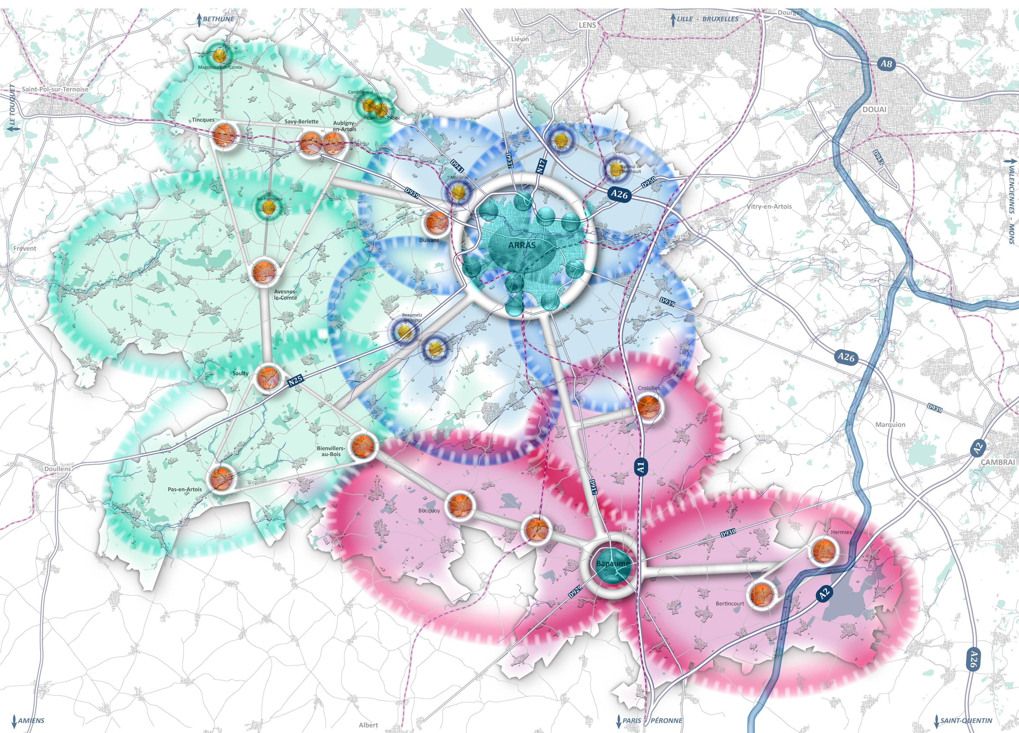
Organiser le renforcement d’une offre commerciale diversifiée, mieux qualifiée, plus singulière et soutenant l’armature multipolaire du SCOT pour optimiser les déplacements (en temps et en nombre)
38
Vitaliser l’offre commerciale des bassins de vie de proximité qui à vocation à répondre à des besoins quotidiens, hebdomadaires, voire occasionnels (petit commerce spécialisé), sans être dans le grand format commercial, avec une intensité plus soutenue dans les pôles d’équilibres et relais.
L’armature urbaine et de services
Hors les pôles d’Arras (Duisans y compris) et Bapaume pour lesquels l’offre commerciale de périphérie est structurée et maitrisée (cf. ci-avant), les autres communes n’ont pas vocation à créer de nouveaux parcs commerciaux dédiés, en périphérie.
Pôle majeur : Arras et couronne urbaine
Pôle relais ruraux
Pôle d’appui ruraux
Pôle pivot majeur : Bapaume
Pôle d’équilibre composé de communes en réseau
Bassins de vie de proximité (perméables)

Slide 39
Mettre en œuvre une qualité d’aménagement de haut niveau valorisant l’identité des paysages, l’esprit des lieux
39
Au surplus des objectifs du 2.1.1 et du 2.1.3 ci-avant en matière de paysage et de qualité des morphologies urbaines, cet objectif implique de :
  Reconnaître et préserver le patrimoine remarquable.
  Mettre en valeur la diversité des patrimoines (dont le petit patrimoine : fontaine, lavoir…) en favorisant le développement d’espaces publics conviviaux à leurs abords et en veillant à l’insertion des opérations d’aménagement à ce patrimoine.
  Poursuivre les politiques d’aménagement pour l’amélioration de la qualité des entrées de Ville ;
  Qualifier les franges urbaines tout en intégrant le rôle paysager des ceintures bocagères autour de bourgs, les opportunités de mise en valeur des cônes de vues de proximité sur des éléments du patrimoine (naturel ou bâti) et des perspectives à valoriser, l’objectif d’assouplir les transitions entre espaces urbains et agri-naturels …
    Cette qualification implique de reconnaître la diversité des paysages et les caractéristiques de chacun afin que les franges urbaines soulignent, voire réaffirme l’ambiance paysagère spécifique dans laquelle elles s’inscrivent.

Slide 40
Mettre en œuvre une qualité d’aménagement de haut niveau valorisant l’identité des paysages, l’esprit des lieux
40
Au surplus des objectifs du 2.1.1 et du 2.1.3 ci-avant en matière de paysage et de qualité des morphologies urbaines, cet objectif implique de :
  Qualifier les abords des espaces économiques, en particulier pour le pôle économique Est de la CUA qui constitue une vitrine pour tout le territoire, et veiller à la qualité et à l’intégration des installations et constructions à vocation économique :
    Agricoles : cohérence entre qualité produit, vente directe ou circuits courts et l’aspect extérieur des installations, leur insertion paysagère ;
    Bâtiments à usages artisanal, industriel ou mixte.
  Assurer la qualité des parcs d’activités sur le long terme et d’une offre foncière économique qui préserve sa compétitivité et cherche à se différencier des offres externes concurrentes. Cet objectif amènera en outre à :
    favoriser la requalification de parcs ou secteurs de parcs d’activités vieillissant ou dont la configuration peut à terme ne plus répondre plus aux besoins des entreprises, y compris en termes d’image.
    Favoriser des espaces écologiques et paysagers intégrés aux parcs d’activités sans consommation d’espace superflue.
    Gérer , le cas échéant, les transitions entre les parcs et le tissu urbain mixte en recherchant une cohérence visuelle qui atténue les ruptures en termes de hauteur/volume de bâti.
    Promouvoir les modes d’aménagement durables (énergie, matériaux…)

Slide 41
Mettre en œuvre une qualité d’aménagement de haut niveau valorisant l’identité des paysages, l’esprit des lieux
41
Au surplus des objectifs du 2.1.1 et du 2.1.3 ci-avant en matière de paysage et de qualité des morphologies urbaines, cet objectif implique de :
  Accompagner la recherche de diversité des formes urbaines d’une qualité urbaine, architecturale et d’aménagement valorisant une identité morphologique locale ;
    Prendre appui sur les motifs paysagers locaux (alignement d’arbres, bocage, cours d’eau, relief…) pour mettre en œuvre des modes d’aménagement propres au territoire (urbanisation, installations pour les pratiques touristiques) qui offrent des cadres de vie variés tout en exprimant leur attachement à l’identité arrageoise.
    Promouvoir une identité architecturale qui suppose de ne pas importer des modèles urbains uniformes des grandes villes, mais au contraire de valoriser des marqueurs urbains/architecturaux identitaires arrageois s’inspirant ou réinterprétant la tradition ou encore promouvant l’innovation.
    Favoriser le prolongement de la trame paysagère dans l‘espace urbain (pénétrante verte…) .

Slide 42
42
2.1.4 Sceller notre volonté commune pour mettre en œuvre l’accompagnement et le soutien de toutes les formes d’agricultures

Slide 43
Valoriser l’espace agricole
43
Lutter contre l’étalement urbain et réduire la consommation d’espace
  Objectifs à horizon 20 ans :
  Réaliser au moins environ 49% des objectifs de nouveaux logements dans l’enveloppe urbaine (soit autour de 10 000 logements), c’est à dire sans consommer d’espace agricole (dents creuses, renouvellement urbain, division,…)
  Ne pas consommer plus d’environ 540 ha en extension pour le développement résidentiel, soit une baisse d’environ 49/50% du rythme de consommation d’espace observé entre 2004 et 2013 (538 ha en 10 ans).
  Ne pas consommer plus d’environ 440 ha en extension pour le développement économique, soit une baisse d’environ 2% du rythme de consommation d’espace observé entre 2004 et 2013 (225 ha en 10 ans), mais qui comprend 5 ans de crise.
  Au total, avec au maximum 980 ha en 20 ans, la consommation d’espace du SCOT réduit d’environ 35/36% le rythme de consommation observé entre 2004 et 2013 ( 763 ha en 10 ans).
  Les surfaces maximales à 20 ans exprimées ici s’entendent VRD et équipements inclus, mais hors grandes infrastructures et équipements supra-SCOT
L’armature urbaine renforçant le poids des pôles urbains à l’échelle du SCOT, pour développement plus compact

Slide 44
Valoriser l’espace agricole
44
Donner de la lisibilité aux agriculteurs du point de vue foncier pour la gestion patrimoniale et économique de leurs exploitations
Accompagner les exploitations dans la réponse à leurs besoins fonctionnels et dans la gestion des impacts liés à l’urbanisation
  Mettre en œuvre l’agilité foncière pour les projets économiques (ne consommer que l’espace dont on a besoin).
  Poursuivre et renforcer la mise en œuvre d’une politique foncière active visant à réduire/compenser les impacts des projets structurants d’envergure SCOT sur les activités agricoles et à accompagner les exploitations dans la réponse à leurs besoins fonctionnels (accessibilité aux terres, mobilités agricoles, site de transformation et expérimentation…) :
    La CUA, la CCSA et la CCCA s’engagent à mettre en place avec les agriculteurs :
      Des dispositifs pour le suivi précis de la consommation d’espace et pour l’organisation de compensations de terres agricoles (impliquant l’organisation de réserves foncières, le cas échéant) ;
      Un outil de gouvernance à l’échelle de l’Arrageois facilitant la mise en œuvre de ces dispositifs et permettant ainsi de mieux associer les acteurs de l’agriculture et collectivités dans le cadre d’une stratégie foncière de long terme et d’une lisibilité accrue pour les agriculteurs.

Slide 45
2.2 - Etre un nœud global et local d’échanges et de flux économiques au cœur des Hauts-de-France
45
2.2.1 Mettre en synergie notre double réalité économique « agglomérée » et « régénérative » et faire valoir l'excellence de nos savoir-faire industriel, agricole et pour l'innovation
2.2.2 S'appuyer sur cette synergie pour redéployer notre force de frappe économique avec un ancrage durable aux flux majeurs européens, régionaux et vers la Normandie
2.2.3 Déployer les moyens de mobilités, et notamment alternatifs, pour une proximité connectée et une irrigation régionale renforcée qui soutient l'accessibilité internationale des Hauts-de-France
2.2.4 Un territoire mobilisé pour la croissance verte et l’adaptation au changement climatique, …l’engagement vers la 3ème révolution industrielle
2.2.5 Développer la culture du risque et une gestion durable des ressources pour un territoire apaisé

Slide 46
46
2.2.1 Mettre en synergie notre double réalité économique « agglomérée » et « régénérative » et faire valoir l'excellence de nos savoir-faire industriel, agricole et pour l'innovation
  Une économie « agglomérée » qui développe des compétences et des fonctions métropolitaines pour leur affirmation dans les flux européens
  Une économie « régénérative » où rural et espaces agglomérés allient valorisation des savoir-faire productifs locaux et élévation du niveau de services aux résidents et salariés du territoire pour affirmer les atouts compétitifs du tissu d’entreprises arrageois dans les flux régionaux.

Slide 47
Développer nos filières d'excellence, l'innovation et une diversification économique en lien avec nos savoir-faire locaux (énergie, éco-construction, agriculture…)
47
Développer les filières d’excellence au service du rayonnement du territoire et de l’irrigation économique entre ses différents espaces
Agriculture, Agro-industries, Logistique, Nutrition – Santé, …
Développer l’innovation et poursuivre la diversification économique en intégrant, en particulier, les potentiels liés aux mutations technologiques
Eco-construction, numérique, énergies décarbonées, économie circulaire en lien avec des réseaux intelligents pour une nouvelle révolution industrielle et des services.
Industrie polymorphe qui s’appuie sur la qualité d’accès à nos services métropolitains, aux bassins de consommateurs (entre Londres et Paris), aux réseaux industriels extérieurs
Déployer les différentes échelles des fonctions métropolitaines pour conforter la compétitivité du territoire et une valeur ajoutée accrue
Des vocations et fonctions pour l’innovation à préserver & développer en réseau:
Pôle d’Arras & CUA : Université Artois & formations (Campus des métiers…), pôle numérique , Artois Expo. La R&D agro-alimentaire (Adrianor, Inra…) Nutri-santé dans une logique de Cluster, avec des passerelles à bâtir avec Amiens (pôle agro-alimentaire, Extractis) et Boulogne/mer (Nouvelle Vague) pour ouvrir de nouveau marché, Technocentre régional de la méthanisation.
Pôle de Bapaume & CCSA : agroalimentaire, numérique, énergie (éolien, biogaz, métiers autour de l’énergie)
Pôle de Tincques & CCCA : agroalimentaire, pôle écoconstruction, numérique, énergie

Slide 48
Développer nos filières d'excellence, l'innovation et une diversification économique en lien avec nos savoir-faire locaux (énergie, éco-construction, agriculture…)
48
Développer les services aux entreprises :
  Pour les fonctions support à l’industrie, le R&D et l’innovation en lien avec nos filières d’excellence ainsi que les activités liées à l’énergie, le numérique, l’éco-construction
  Pour répondre à l’évolution des modes de travail et favoriser le foisonnement entrepreneurial en intégrant les enjeux d’accompagnement des entreprises dans les ruptures technologiques des activités (co-working, tiers-lieu, services numériques pour les artisans & agriculteurs, …)
  Pour sauvegarder l’Entreprise Artisanale dans l’Arrageois, mais aussi pour faciliter son déploiement et son adaptation au regard des évolutions des marchés, des technologies… (eco-construction, domotique, …). Des services comme par exemple les « Villages d’Artisans »
  Favoriser les activités tertiaires et le « petit artisanat » dans l’enveloppe urbaine des communes (mixité fonctionnelle…)
Ainsi le territoire :
Affirme son rôle dans les réseaux agro-industriels &, Nutri-Santé tout en favorisant les liens régionaux (Lille, Boulogne, Amiens, St-Quentin), mais aussi avec la Normandie (bassin agro-industriel et logistique)
Affirme sa position sur les fonctions industrielles, logistiques et tertiaires sur l’axe Londres-Paris, avec aussi une opportunité de complémentarité économique tirant parti du CSNE
Soutient l’artisanat et son rôle dans l’irrigation économique de proximité
S’ouvre les perspectives de la 3eme révolution industrielle : Numérique, énergie, boucles « agricole et énergétique »…

Slide 49
Soutenir et développer la formation initiale et continue…
49
  …tout en recherchant les passerelles avec les filières économiques d’excellent du territoire, mais aussi les activités de diversification et de demain (énergie, ...)
le pôle universitaire d’Artois et les formations d’enseignement supérieur
Le Campus des métiers à Arras
Formations agricoles (initiale et continue)
Formations continue et parcours diplômant : CESI entreprises, Afpa,…
L’offre en équipements scolaires tiendra compte de l’évolution des besoins et le territoire sera notamment attentif à l’évolution des effectifs de lycéens et apprentis : des projections mettent en évidence un potentiel de hausse significative de ces effectifs à 2025 dans la zone d’emploi d’Arras (source : « Une progression temporaire des effectifs lycéens et apprentis » étude prospective - Insee 2015 en partenariat avec le Pôle Observer du Centre Régional de Ressources Pédagogiques).

Slide 50
50
2.2.2 S'appuyer sur cette synergie pour redéployer notre force de frappe économique avec un ancrage durable aux flux majeurs européens, régionaux et vers la Normandie

Slide 51
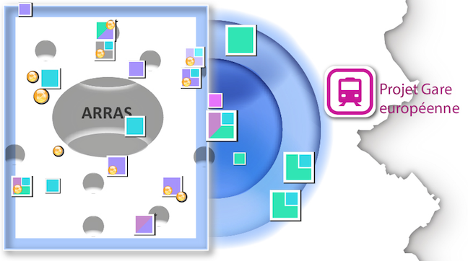

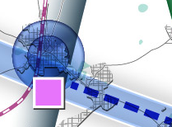
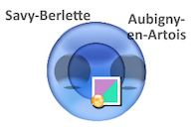
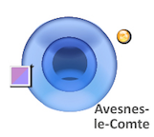

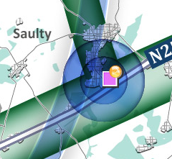


Une armature économique structurant un réseau de pôles économiques aux rôles et rayonnements complémentaires, pour une offre foncière et immobilière agile et accessible aux services urbains et ressources Arrageoises (savoir-faire, primaires,)
51
Redéployer notre force de frappe économique sur l’axe Europe du nord / Paris et affirmer notre rôle dans le maillage régional des fonctions métropolitaines.
Pôle majeur d’Arras et déploiement de son pôle économique Est
Espaces d’activités « de grands flux » et services métropolitains associés à des infrastructures « internationales » structurantes : filières d’excellence, innovation, rayonnement durable du réseau industriel (polymorphe), valorisation de tous les potentiels du CSNE
Soutenir la route de l’agroalimentaire et fortifier son ancrage aux bassins de productions et de savoir-faire vers l’Ouest et le Sud (Amiens/pôle agroalimentaire, St-Quentin, Normandie…).
Bapaume, avec l’appui d’Achiet le Grand
Espaces d’activités de connexion régionale / inter- régionale & CSNE : valorisant les spécificités et savoir-faire économiques emblématiques (IAA, énergie, logistique...), développant l’innovation et la diversification économique. Services métropolitains de niche / relais des parcs grands flux.
Pôles économiques ruraux
Espaces d’activités mixtes de rayonnement local et régional s’appuyant sur le maillage des savoir-faire locaux et les ramifications viaires de la route de l’agroalimentaire qu’ils contribuent à développer. Ils confortent l’ancrage local de nos activités d’excellence, et la diversification économique notamment sur les activités liées aux IAA, à l’énergie, l’éco-construction, ...
Accompagner la diversification de notre économie productive : vers des filières innovantes, des activités utilisant nos atouts pour développer des boucles locales : circuits-courts, NTIC, énergie - 3eme révolution industrielle, écoconstruction…
Soutenir l’irrigation économique de proximité, en particulier dans le rural (artisanat, activités de transformation agricole…)
Réseau actionnant la complémentarité entre les pôles et structurant l’irrigation économique de proximité : artisanat, activités de transformation agricole…
Soutenir toutes les formes d’agricultures

Slide 52
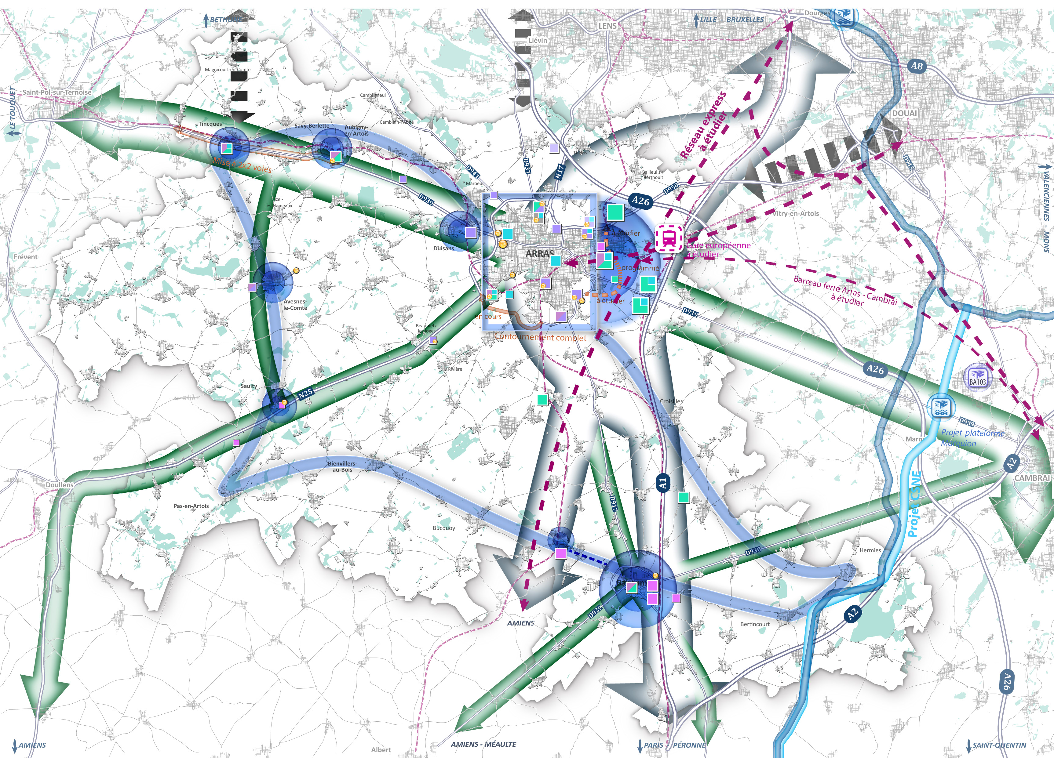

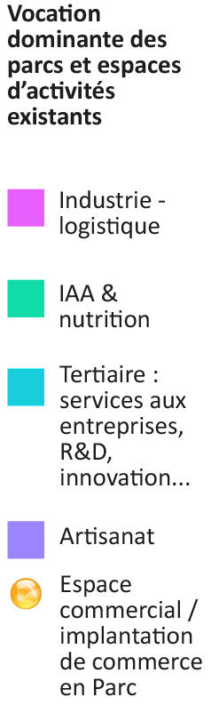




52
Armature économique 1/2
Une armature qui renforce et structure la symbiose économique entre espaces agglomérés et le rural pour affirmer notre rayonnement économique avec des ancrages aux flux nationaux et régionaux pérennes et pour valoriser nos savoir-faire locaux
Redéployer notre force de frappe économique sur l’axe Europe du nord / Paris et affirmer notre rôle dans le maillage régional des fonctions métropolitaines.
Soutenir la route de l’agroalimentaire…
…et fortifier son ancrage aux bassins de productions et de savoir-faire vers l’Ouest et le Sud (Amiens/pôle agroalimentaire, St-Quentin, Normandie…).
Accompagner la diversification de notre économie productive : vers des filières innovantes, des activités utilisant nos atouts pour développer des boucles locales : circuits-courts, NTIC énergie - 3eme révolution industrielle, écoconstruction…
Soutenir l’irrigation économique de proximité, en particulier dans le rural : artisanat, activités de transformation agricole…
Soutenir toutes les formes d’agricultures
Liens fonctionnels et des savoir-faire industriels

Slide 53
53
Armature économique 2/2
Un réseau de pôles économiques structurants et identifiés s’appuyant sur des parcs d’activités au rôle et rayonnement complémentaires pour répondre à la diversité des besoins des entreprises (accès aux flux, services et bassins de production).
Arras et le pôle économique Est
Espaces d’activités « de grands flux » et services métropolitains associés à des infrastructures « internationales » structurantes : filières d’excellence, innovation, rayonnement durable du réseau industriel (polymorphe), valorisation de tous les potentiels du CSNE
Ces pôles structurent le développement de l’offre foncière et immobilière principal du territoire, pour une lisibilité accrue de l’offre et une efficacité foncière optimisée. Le pôle Economique Est d’Arras est le pôle majeur.
Bapaume avec l’appui d’Achiet-le-Gd (lien avec la gare)
Espaces d’activités de connexion régionale / inter- régionale & CSNE : valorisant les spécificités et savoir-faire économiques emblématiques (IAA, énergie, logistique...), développant l’innovation et la diversification économique. Services métropolitains de niche / relais des parcs grands flux.
Duisans, Savy-Berlette/Aubigny, Tincques, Avesnes-le-Comte, secteur de Saulty
Réseau actionnant la complémentarité entre les pôles et structurant l’irrigation économique de proximité (artisanat, activités de transfor-mation agricole…)
Espaces d’activités mixtes de rayonnement local et régional s’appuyant sur le maillage des savoir-faire locaux et les ramifications viaires de la route de l’agroalimentaire qu’ils contribuent à développer. Ils confortent l’ancrage local de nos activités d’excellence, et la diversification économique notamment sur les activités liées aux IAA, à l’énergie, l’éco-construction, ...

Slide 54
Soutenir les productions agricoles en lien avec toutes les échelles de consommation
54
Lisibilité des espaces dévolus à ces activités (limitation de la consommation d’espace, fonctionnalité des terres agricole, remembrement liés au CSNE et évolution des grandes infrastructures...)
Qualité de l’eau et de l’armature écologique
Soutien aux fonctions de R&D et d’expérimentation pour les productions agricoles, y compris dans le rural
Prise en compte anticipée des besoins en installations et constructions nécessaires au stockage, à la transformation et au conditionnement soit au titre d’activités accessoires soit en prévoyant des possibilités d’implantations dans les parcs d’activité
Prise en compte des enjeux d’accès optimisés des productions en circuit-long avec les fonctions industrielles et les infrastructures (compétitivité de l’appareil économique agricole)
Soutien à l’agriculture de proximité & circuits-courts : espace de commercialisation, agriculture périurbaine, agriculture/gestion qualitative des bassins d’alimentation pour l’eau potable…
Soutien à la diversification économique des exploitations qui le souhaite : tourisme, culture-pédagogie, services, énergie…
Soutien et promotion des labels
Créer les conditions pour valoriser la qualité́ des productions primaires, faciliter l’accès aux bassins de production et consommation et développer la valeur ajoutée liée aux activités de transformation

Slide 55
55
2.2.3 Déployer les moyens de mobilités, et notamment alternatifs, pour une proximité connectée et une irrigation régionale renforcée qui soutient l'accessibilité internationale des Hauts-de-France

Slide 56
Le rôle majeur des infrastructures et du numérique pour le développement de notre territoire et de la région
56
Des infrastructures de transport terrestre et numériques pour un territoire :
connecté en interne : essentiel à nos activités économiques, au développement de l’innovation, au déploiement des mobilités durables et services résidentiels de demain
Irrigant le centre la région et renforçant l’accessibilité internationale des Hauts-de-France
Le Réseau express Lille / Arras / Amiens
La gare européenne
Le barreau ferré Arras-Cambrais
Le CSNE
Le contournement complet d’Arras
La finalisation de la mise à 2x2 voies RD 939
L’amélioration de la N25 en lien avec la Somme
La couverture numérique THD sur tout le territoire mais aussi en couverture cellulaire 4G… 5G… avec un enjeu d’anticiper les technologies de demain et de la « ville connectée » (smart city…).
Préserver dans le temps une desserte du territoire :
de premier plan par le TGV,
performante par le TER.

Slide 57
L’armature des mobilités
57
En s’appuyant sur :
Le rabattement vers le train + accessibilité à Arras (gare, parkings relais…) avec un enjeu d’articulation avec l’offre de bus
Des nœuds de mobilités à développer dans l’urbain mais aussi dans le rural favorisant le changement de modes vers des mobilités alternatives à l’autosolisme (adaptés aux contextes : covoiturage, électromobilité, parking relais, vélo/piéton, bus…)
Un réseau d’infrastructures majeures amélioré qui permet ainsi de mieux hiérarchiser les flux et de préserver des capacités à organiser les mobilités alternatives sur les grands axes
=> tout en intégrant les enjeux de transit (somme/bassin minier notamment) et de connexion interne du territoire (accès aux services et zones d’emplois)
Développer l'accès à des moyens de mobilités adaptés aux différentes échelles et motifs de déplacements, privilégiant les mobilités durables et favorisant la réduction des temps de parcours

Slide 58
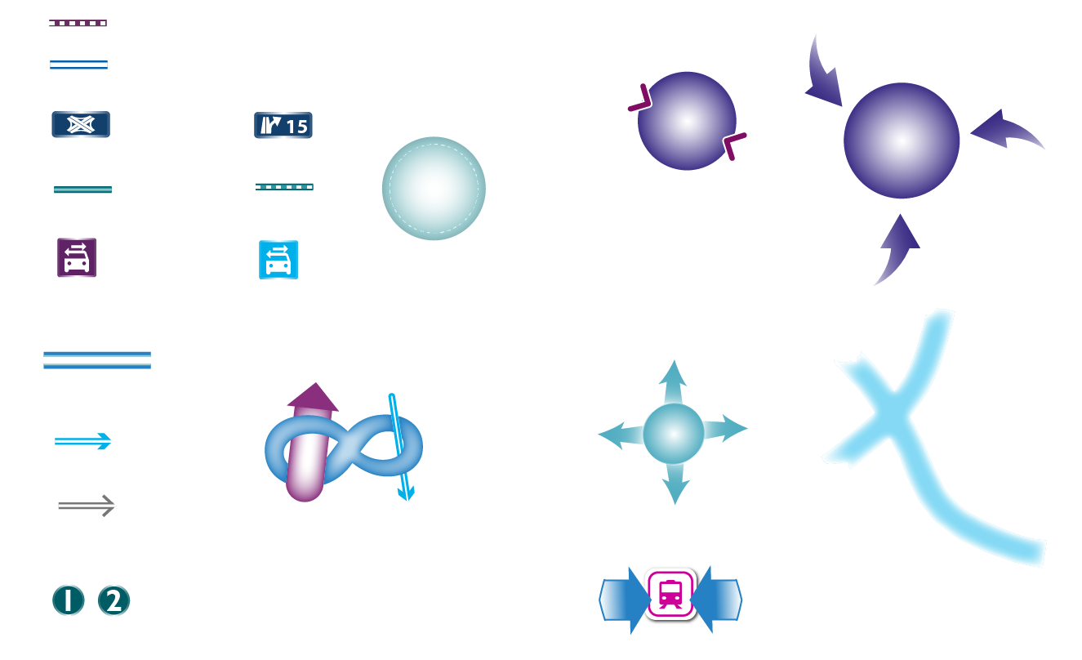
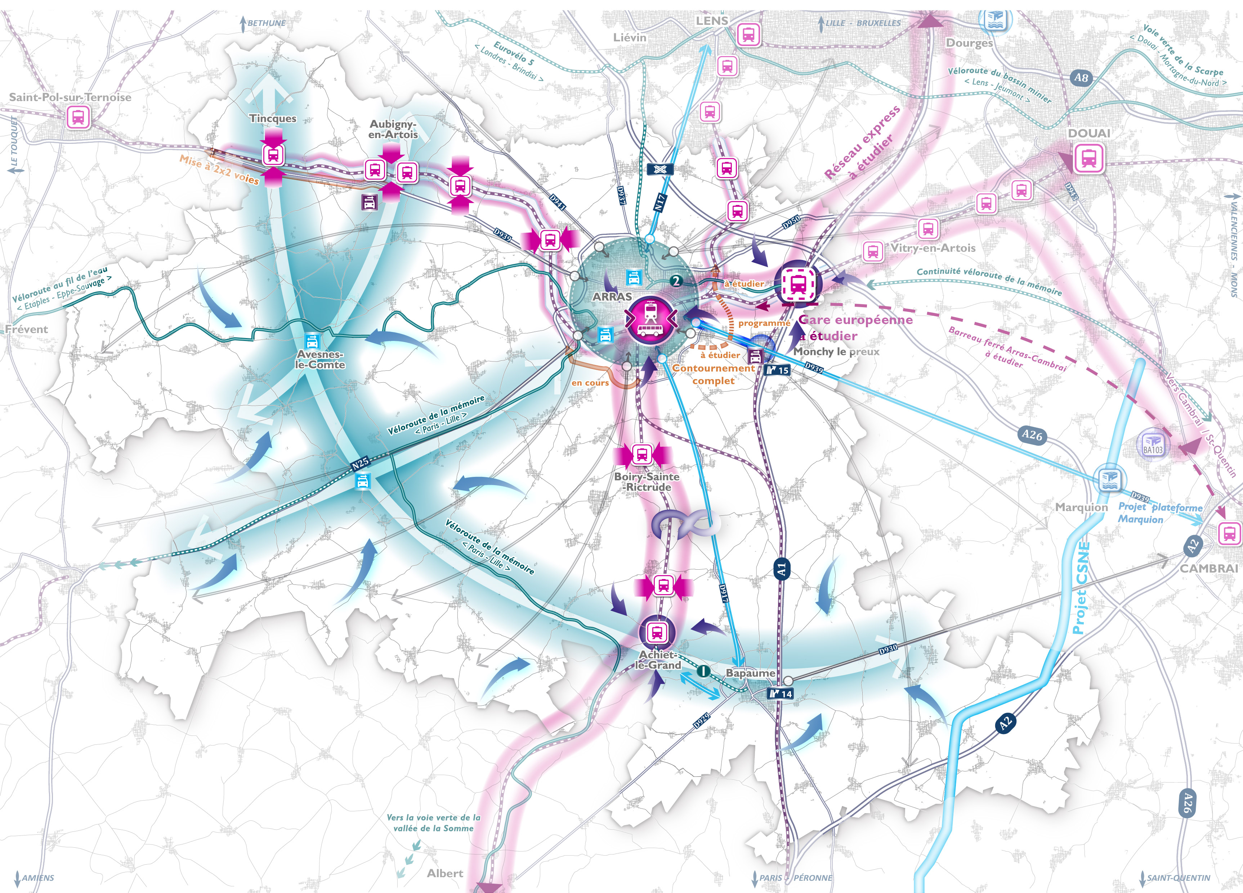
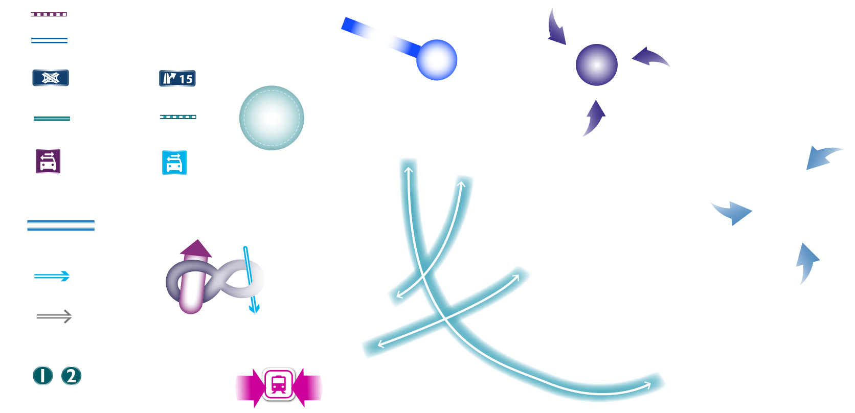

  Échangeurs
  Diffuseurs
Aires de covoiturage :
  Existantes
  En projet
Véloroutes et pistes cyclables principales :
  Existantes
  En projet
  Requalification de la voie ferrée en voie verte
  Chemin de halage du canal de la Scarpe
  Réseau de pistes en dévelo-ppement
Lignes interurbaines du département :
  < 6 AR/jour
  > 6 AR/jour
  Nœud de mobilité amené à être struc-turant/renforcé en lien avec le projet de réseau express
Armature des mobilités
Enjeu d’amélioration de la N25 pour assurer son rôle d’axe économique et pour pérenniser la fluidité des trafics et les bonnes conditions d’insertion des TC et autres moyens de mobilité alternative
Développer les mobilités rurales privilégiant les modes de déplacements durables : des nœuds et moyens de mobilités complémentaires à organiser (covoiturage, autopartage, TAD…)
Assurer le rabattement vers les pratiques collectives de mobilité (co-voiturage, autopartage, gares structurantes du réseau express…
Améliorer le rabattement vers les gares
Organiser la complémentarité de l’offre bus/train
Garantir l’accessibilité des zones d’activités depuis le centre

Slide 59
59
2.2.4 Un territoire mobilisé pour la croissance verte et l’adaptation au changement climatique, …l’engagement vers la 3ème révolution industrielle

Slide 60
Energie - GES / Adaptation au changement climatique / NTIC
60
Poursuivre le développement des énergies renouvelables : mix énergétique
Eolien, dans le cadre d’une approche paysagère globale cohérente avec notre stratégie touristique et d’attractivité du cadre de vie (éviter les surdensités de parcs et covisibilités déqualifiantes, harmoniser avec les lignes fortes du paysage)
Solaire (nouvelles technologies), qui privilégie les espaces non valorisables par les activités primaires
La biomasse
  La méthanisation (biogaz, déchets verts…), mais aussi en cogénération ; ce qui implique de :
  Travailler avec GRTgaz pour identifier des sites d’injection dans le réseau
  Anticiper les risques de nuisance des installations de cogénération
  La filière bois énergie
  Poursuivre notre gestion & valorisation exemplaires des Déchets (SMAV)
Recyclage / valorisation énergétique des déchets du BTP
Espaces et services aux entreprises pour les filières et métiers liés à l’énergie
…
SMAV : Un outil au service de l’environnement pour une gestion des déchets sécurisée et performante :
Un vaste territoire desservi, une gestion optimale
Une collecte performante des déchets
Des outils multiples de valorisation
Une recherche permanente d’innovation (Projet Techno-centre Méthanisation…)

Slide 61
Energie / Adaptation au changement climatique / NTIC
61
Rénovation thermique du bâti : programme de type OPAH/habiter mieux, Bâti public exemplaire, lutte contre la précarité énergétique…
  Enjeu de réhabilitation du bâti ancien, et notamment avec un accompagnement plus pointu dans les centres bourgs où les situations sont plus complexes et chères
  Favoriser les initiatives des usagers pour l’auto-rénovation, mais aussi pour la mise en place de dispositifs de production d’énergies renouvelables (exemple : des collectivités négocient le prix du photovoltaïque, point info énergie…)
« Guichet de l’énergie » mettant en lien experts, professionnels du bâtiment, population, pour une culture commune (connaissance de la situation + expertise) et des solutions adaptées au plus près des besoins (passeport de l’énergie)
Dans le fonctionnement des espaces urbains : espace urbains desservi par un réseau viaire traversant ou relayé par des liaisons douces, faciliter l’accès à pied au centre-ville / services de proximité, promouvoir la réutilisation des eaux pluviales et la nature en ville thermorégulatrice…
Dans la mise en œuvre des nouveaux espaces urbains : éco-matériaux, privilégier l’infiltration des eaux pluviales, bioclimatisme, …
Développement de la filière éco-construction et d’un cluster opérationnel de la construction durable : enjeu de déploiement des savoir-faire et d’accompagnement des artisans (Bepos, domotique…)
Economiser l’énergie

Slide 62
Energie / Adaptation au changement climatique / NTIC
62
Un axe de stratégie économique et d’adaptation au changement climatique soutenant l’agriculture, à explorer : L’Arrageois un territoire « sentinelle » pour les productions primaires au regard des effets du changement climatique
Nos atouts : services métropolitains + ruralité innovante = filière d’excellence agriculture et agro-industrie
Des enjeux liés au changement climatique :
  optimisation des productions primaires au regard des variations météorologiques
  volatilité des marchés mondiaux des productions primaires
  besoin de continuité des matières premières de l’agro-industrie
Des potentiels pour développer des savoir-faire et l’expérimentation sur le suivi et l’anticipation des capacités de productions primaires / variations climatiques
  Donnant plus de visibilité sur l’exploitation agronomique des terres et le positionnement des productions sur le marché
  Cela implique un travail multipartenarial, au centre duquel sont les agriculteurs, la R&D agronomique, la filière agroalimentaire, spécialistes météo et climat + développement du réseau et services numériques
Réseaux intelligents et adaptation au changement climatique

Slide 63
Energie / Adaptation au changement climatique / NTIC
63
Faciliter les boucles locales et réseaux intelligents
Réseaux intelligents & autoconsommation :
  Un enjeu de qualité des réseaux électriques & numériques et de stockage de l’énergie
Accompagnement des entreprises dans leur rupture technologique : réseau de froid/chaud, recyclage des matières et de l’eau, à anticiper dans le cadre de l’aménagement des espaces d’activité…
Réseau de chaleur de proximité (chaufferie / grand équipement et opération d’aménagement, …)
Espaces urbanisés connectés (Smart-city), des enjeux pour :
  les mobilités (optimisation des trajets, stationnement, voiture autonome…),
  l’optimisation des services publics (gestion de l’eau, des déchets…),
  La logistique urbaine (drone…)
  L’économie circulaire
  Les circuits courts liés aux productions et à la transformation des activités primaires + favoriser aussi l’accès aux productions vers les distributeurs locaux (restaurants, artisans/commerçants, distributeurs de détail) et vers les établissements délivrant des repas
  Les recycleries (exemple SMAV) & lien social
Faire vivre le concept de RSE : responsabilité sociétale des entreprises

Slide 64
Energie / Adaptation au changement climatique / NTIC
64
Qualités de l’air, de l’eau
Poursuite des politiques pour :
  La préservation et le bon état écologique de la trame bleue + Les économies et le partage de l’eau
Qualité de l’air :
  Des enjeux de suivi dans le territoire
  De réduction des pollutions : développement des mobilités durables et fluidité des déplacements routiers (cf. politique mobilité) + armature urbaine rapprochant habitat et services
  De qualité des plantations en milieu urbain, de construction du bâti (renouvellement d’air…), de trame verte urbaine pour la régulation thermique
NTIC
Digitalisa-tion du territoire
Couverture du territoire à horizon 2020/2025 : enjeu de mobilisation pour le développement de l’offre fournisseur internet et la connexion jusqu’à la maison/entreprise.
Enjeu de mise en place d’une stratégie de développement des services numériques de demain impliquant notamment collectivités, acteurs économiques, sociaux, de la santé, culturels… pour identifier les types de services : services touristiques et culturels (réalité augmentée, objets/espaces connectés), services santé & vieillissement, vie collective (démocratie participative, services dématérialisés de collectivités…), open-data, coworking, mobilités…

Slide 65
65
2.2.5 Développer la culture du risque et une gestion durable des ressources pour un territoire apaisé
  Les objectifs des politiques publiques ci-après contribuent aussi aux réponses à l’adaptation au changement climatique et à la préservation pérenne de la ressource en eau

Slide 66
Développer la culture du risque et une gestion durable des ressources pour un territoire apaisé
66
Protéger la ressource en eau
  Poursuivre la lutte contre les ruissellements en privilégiant la maîtrise des flux hydrauliques par des solutions douces en amont et en mettant en place des schémas d’eaux pluviales ;
  Poursuivre l’amélioration de l’assainissement afin d’assurer des capacités d’accueil correspondant aux objectifs de développement du projet.
  Economiser l’eau potable et favoriser son utilisation pour des usages nobles (réutilisation des eaux de pluies, accompagnement des entreprises dans leur mutation technologique, …).
  Renforcer la sécurisation de l’alimentation en eau potable et poursuivre la politique de gestion rationnelle de l’exloitation de la ressource : en développant les interconnexions mais aussi en facilitant la protection des nouveaux captages et la gestion des aires d’alimentation dans le cadre notamment du développement de la ressource.
  Assurer une gestion des eaux pluviales de qualité en privilégiant lorsque cela est possible les dispositifs d’hydraulique douce.
Gérer les risques
  Assurer une prévention adéquate des risques d’inondation, de mouvements de terrain et technologiques tout en intégrant les enjeux de réduction des vulnérabilités des personnes et activités ainsi que d’adaptation au risque.
  Etre en veille sur les risques induits par le changement climatique (ruissellements...).

